Slide 1

UX Lab
Monica Perrero
AA. 2021-2022

Slide 2
Questionari: analisi risultati

Slide 3
Modalità di rappresentazione dei risultati
La maggior parte degli strumenti per la realizzazione di sondaggi, oltre a fornire i dati “grezzi”, aggrega i dati in grafici di semplice consultazione per l’utente finale.
Alcuni strumenti, come Google Moduli, forniscono un’elaborazione dei dati a livello base: per individuare interpretazioni dei dati più complesse è necessario lavorare sui dati grezzi originali.
Altri strumenti più avanzati, come ad esempio Survey Monkey, consentono di applicare filtri e non necessitano di elaborazioni particolari da parte del ricercatore.

Slide 4
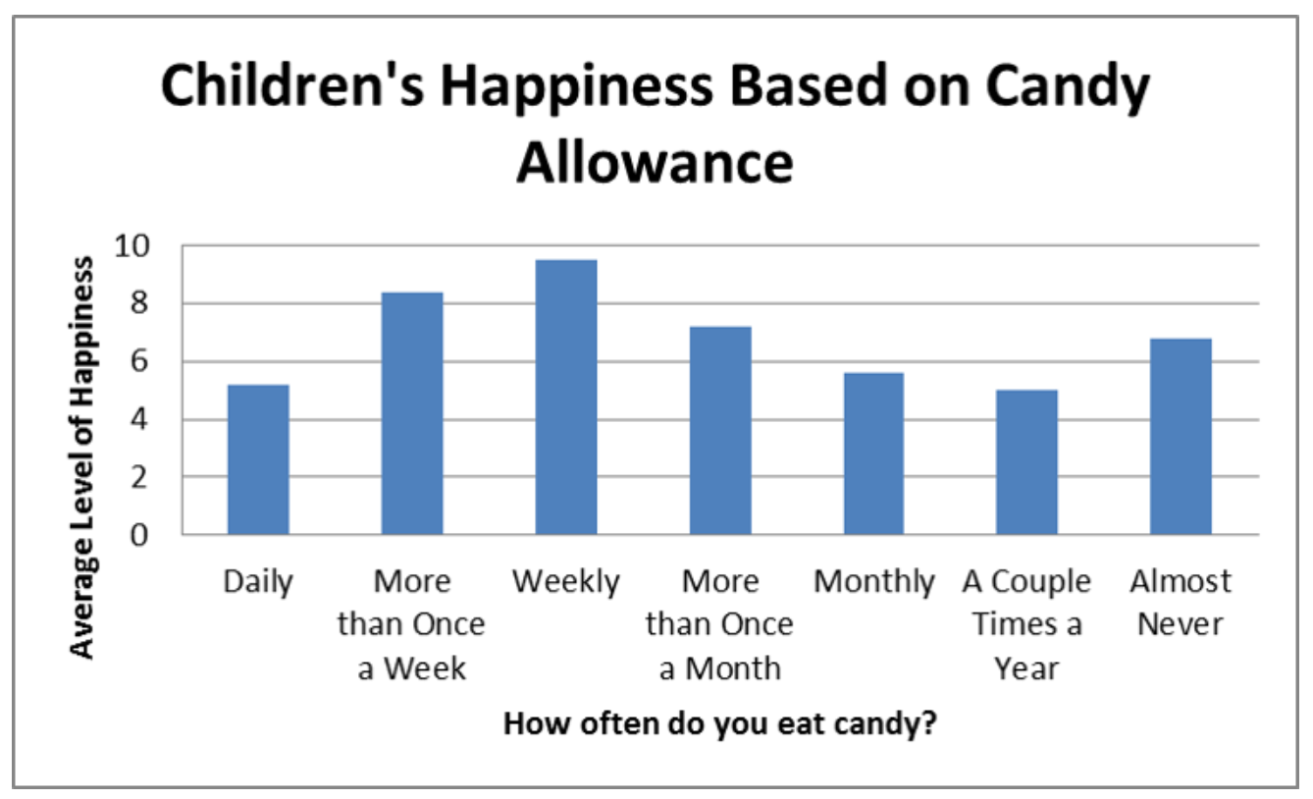
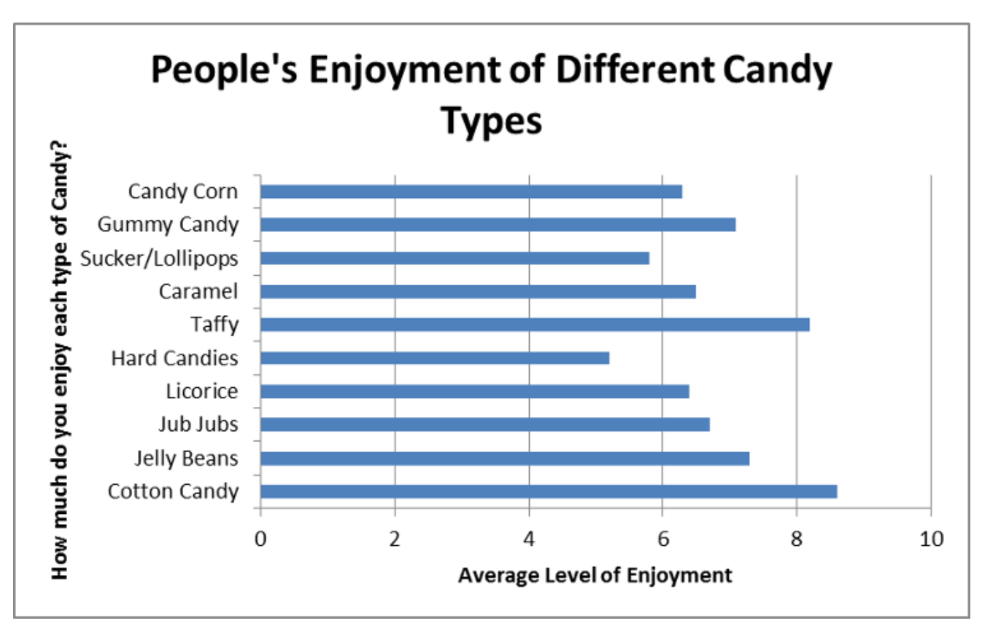
Grafici a barre verticali e orizzontali
I grafici a barre verticali o orizzontali sono ideali per confrontare medie o percentuali tra un numero di gruppi differenti. Ogni barra è separata da uno spazio bianco, quindi l'asse delle x (o delle y) dovrebbe basarsi su una scala contenente categorie che si escludono a vicenda (come domande a scelta multipla o con caselle di spunta).

Slide 5
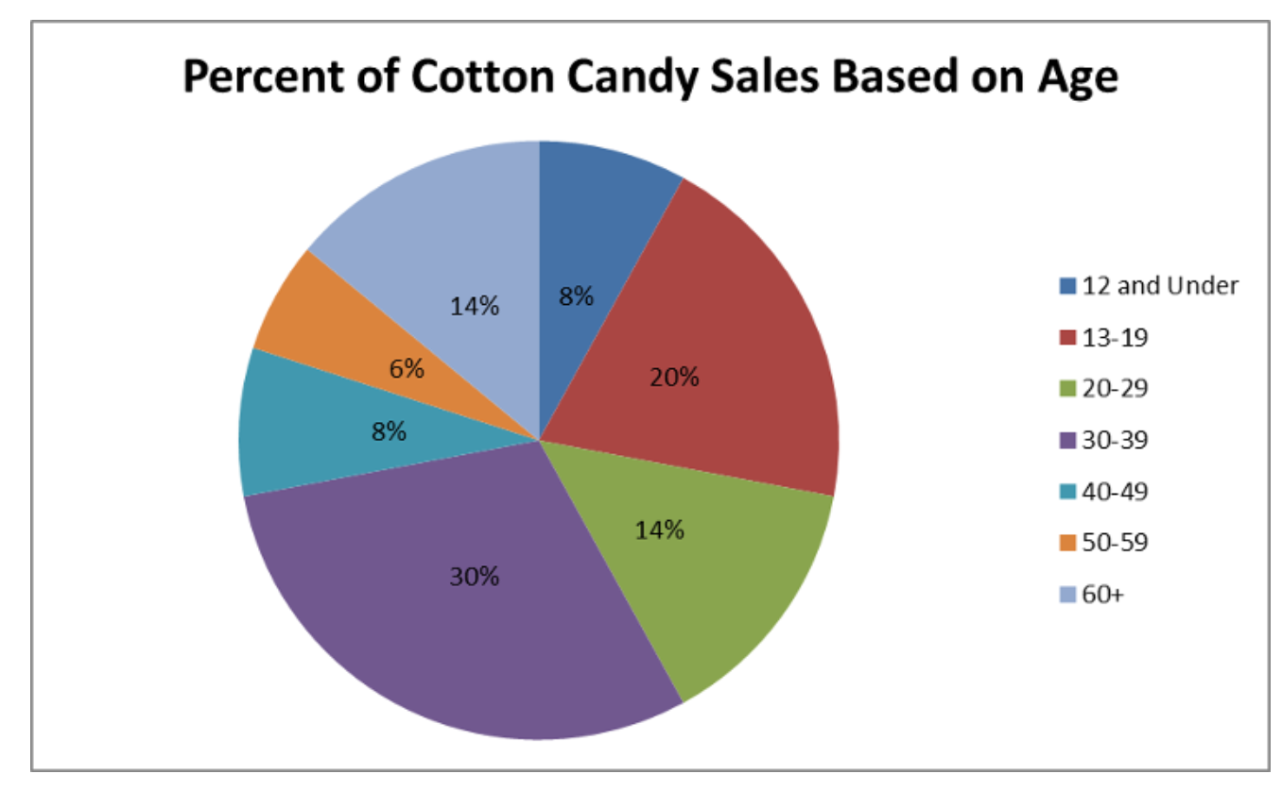
Grafici a torta
I grafici a torta sono perfetti per illustrare in un'unica dimensione la ripartizione di un campione. In altre parole, è meglio utilizzare i grafici a torta quando si desidera mostrare le differenze all'interno di gruppi sulla base di un'unica variabile. Ad. es i gruppi di età all’interno di un campione.

Slide 6
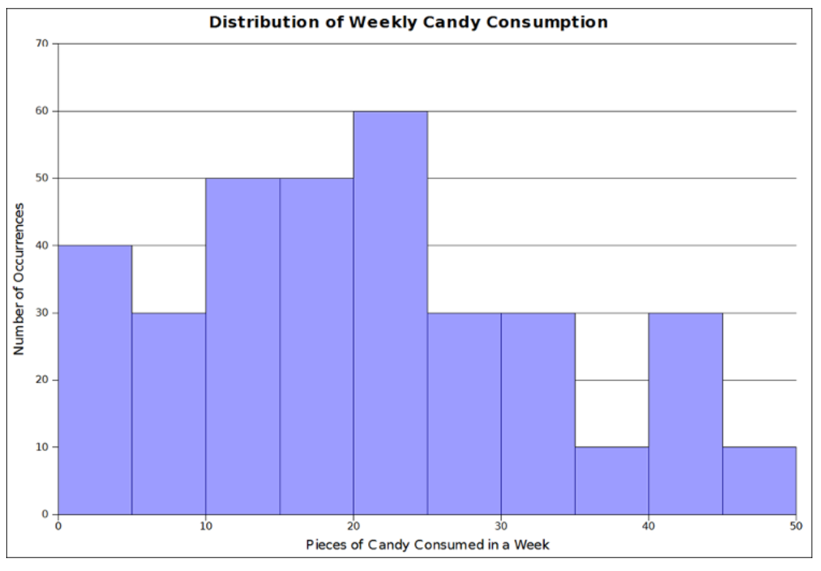
Istogrammi
Come i grafici a torta, gli istogrammi rappresentano una ripartizione unidimensionale della distribuzione di un campione. La vera differenza tra gli istogrammi e altre forme di grafici sta nel fatto che i primi sono più adatti per illustrare le distribuzioni dei campioni su dimensioni misurate a intervalli discreti. A differenza dei grafici a barre verticali e orizzontali, l'asse x non è suddiviso in categorie che si escludono a vicenda.

Slide 7
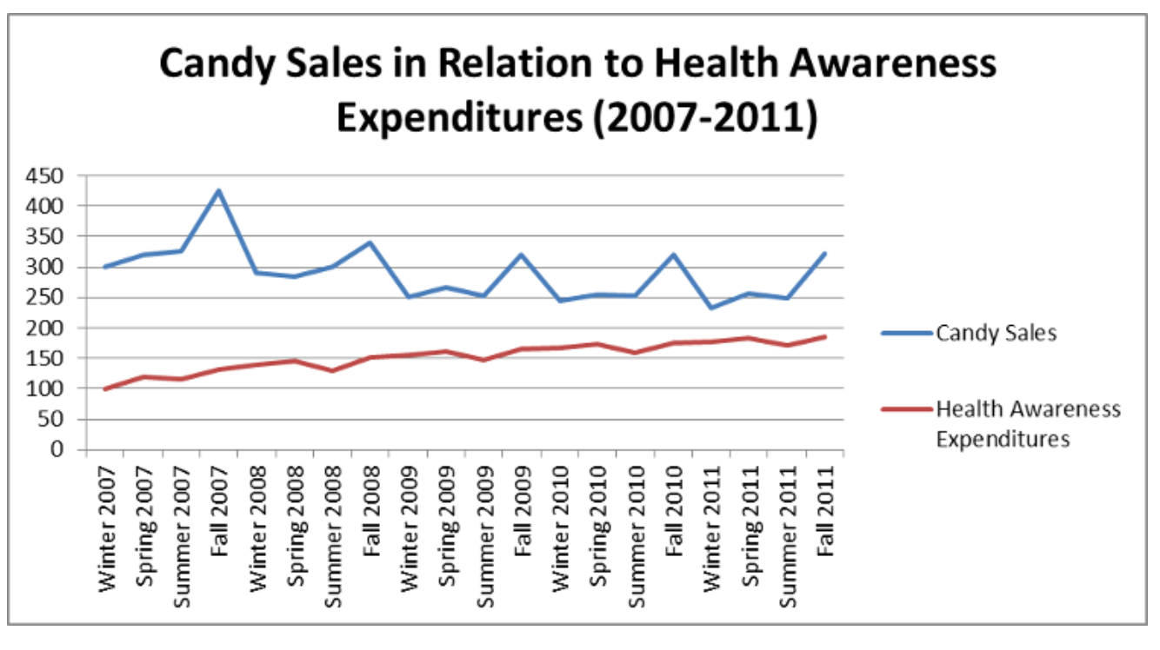
Grafici a linee
I grafici a linee vengono utilizzati per illustrare le tendenze nel corso del tempo. Molto spesso questo serve per misurare il progresso delle vendite sul lungo periodo o una qualsiasi altra statistica empirica di rilevanza per le aziende o le organizzazioni. Possono essere utilizzati anche per confrontare due diverse variabili nel corso del tempo.

Slide 8
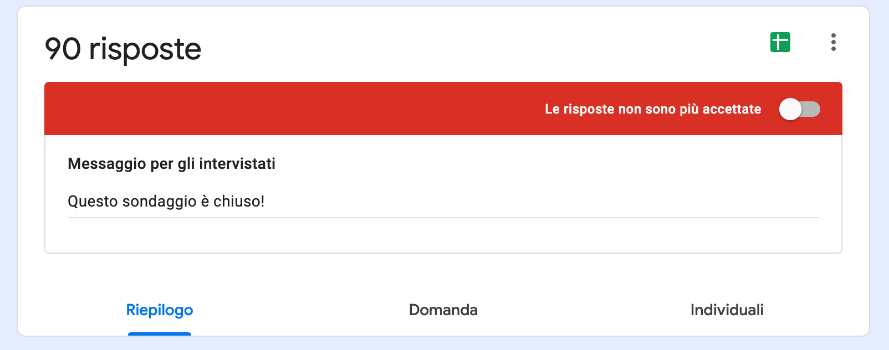
Google moduli: analisi risultati di un questionario
totale risposte ricevute
visualizzazione risposte su foglio excel
riepilogo globale delle risposte
visualizzazione risposte per singola domanda
visualizzazione risposte per singolo partecipante

Slide 9
Google sheet/excel: analisi risultati di un questionario
Per sommare risultati dello stesso tipo: funzione “conta se” (count if). Questa funzione conta, per un dato intervallo, il numero di celle che contengono un dato criterio.
Seleziono funzione “count if”. Aggiungo intervallo e criterio: =COUNTIF(A1:A55;”label”) Imp. le virgolette (si tratta di una stringa!)
Per poter poi copiare la formula, senza modificare l’intervallo, aggiungere il simbolo $ prima del numero della riga =COUNTIF(A$1:A$55:”label”)
Se voglio contare le celle che NON contengono uno specifico criterio utilizzo il simbolo <> =COUNTIF(A1:A55:”<>label”)

Slide 10
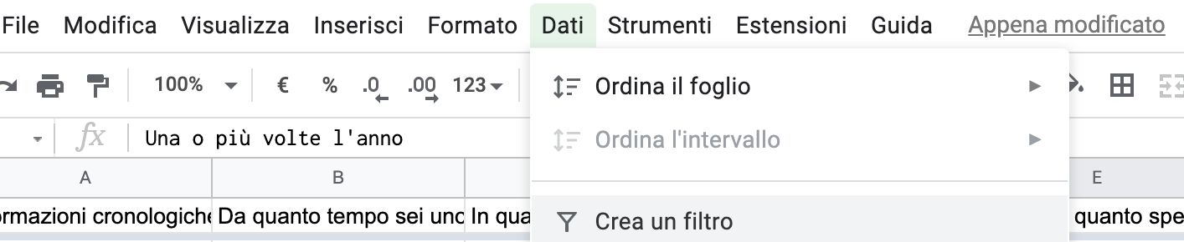
Google sheet/excel: utilizzo filtri
Per filtrare tutti i risultati sulla basa di una specifica risposta posso selezionare la funzione filtro.

Slide 11
Questionario utenti fuori sede: risultati

Slide 12
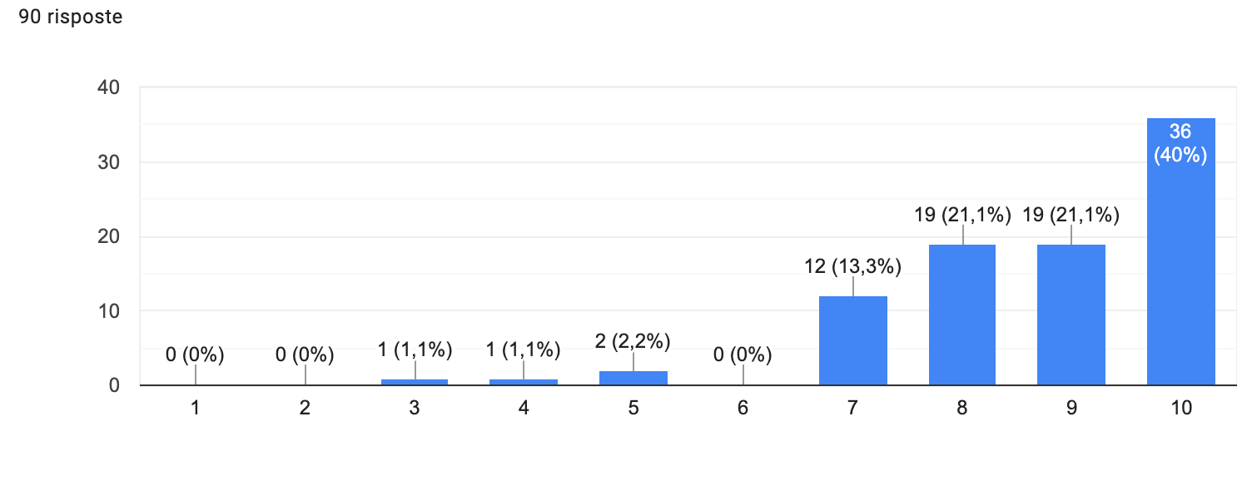
Quanto riterresti utile avere un sito dedicato agli studenti fuori sede?
Il 95,5% ritiene utile / molto utile avere un sito dedicato agli studenti fuori sede.
Solo il 4,4% lo ritiene poco / per nulla utile.

Slide 13
Questionario utenti fuori sede:
aspetti demografici

Slide 14
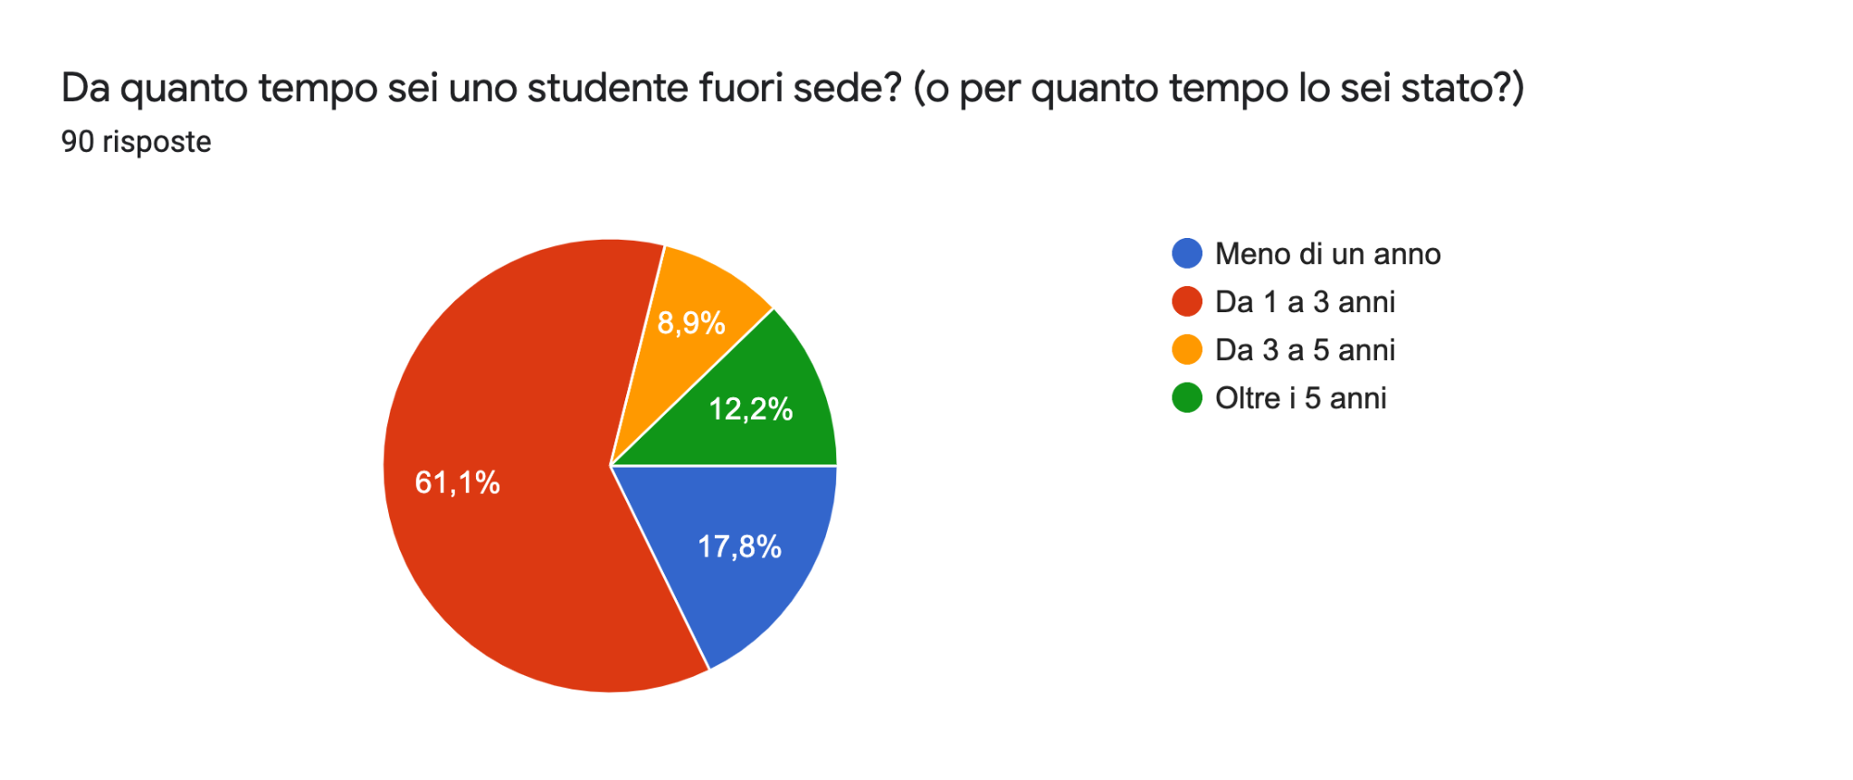
Aspetti demografici

Slide 15
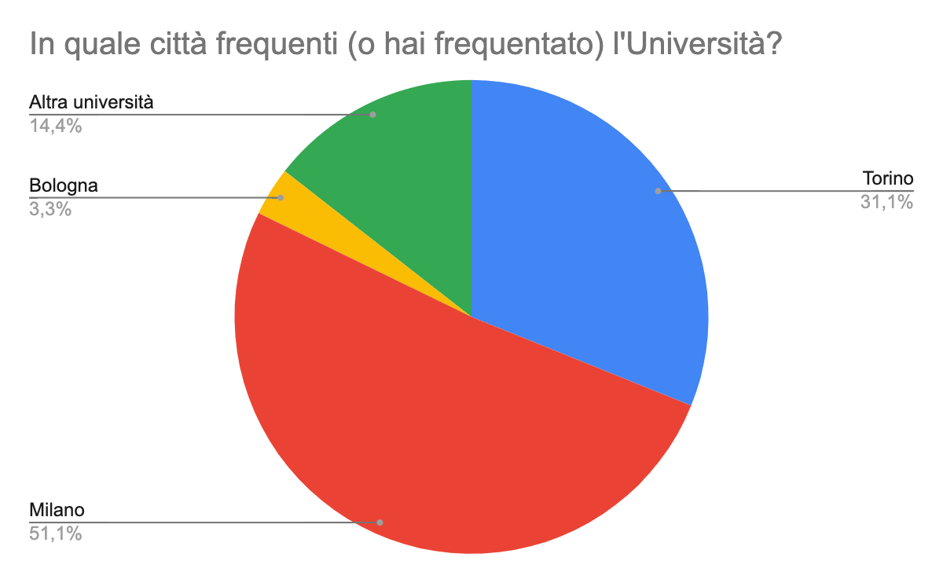
Aspetti demografici

Slide 16
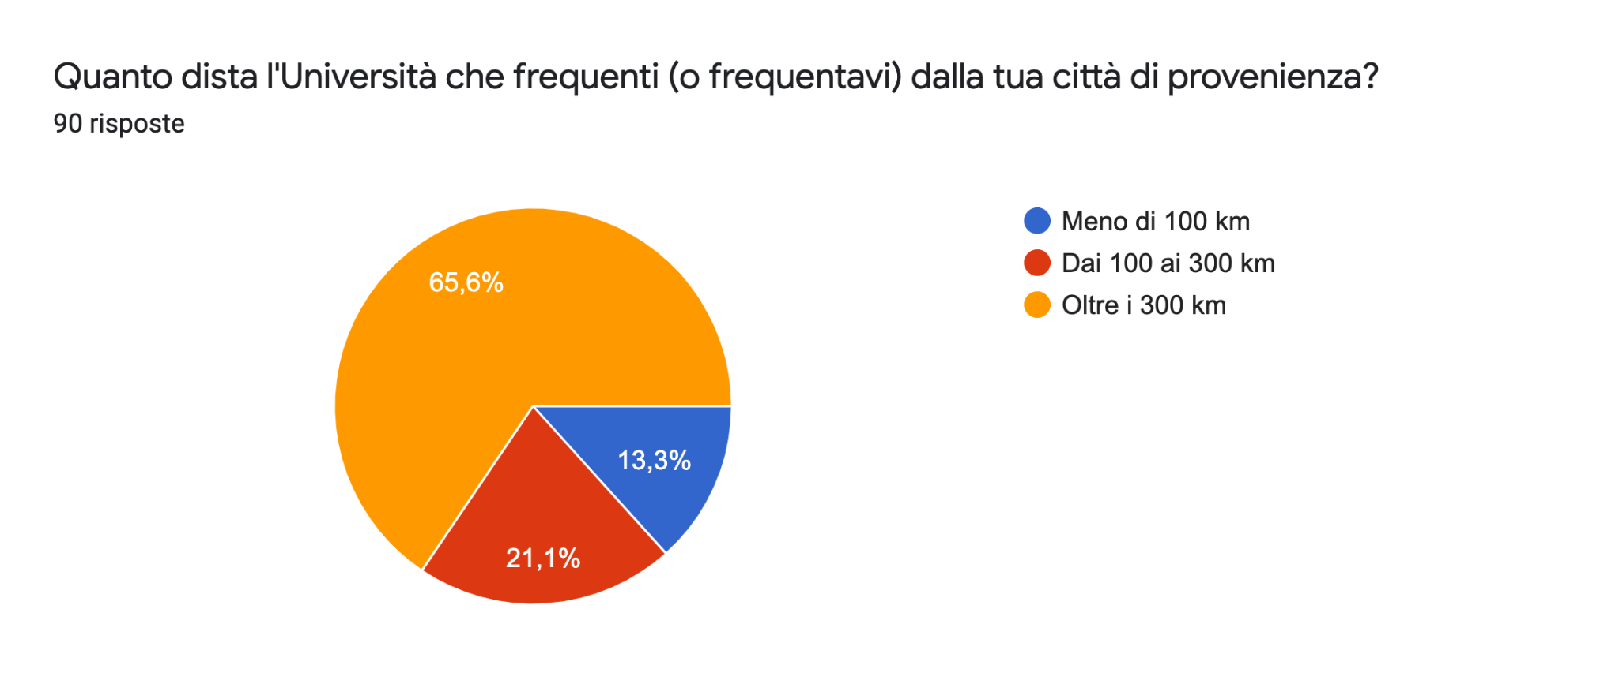
Aspetti demografici

Slide 17
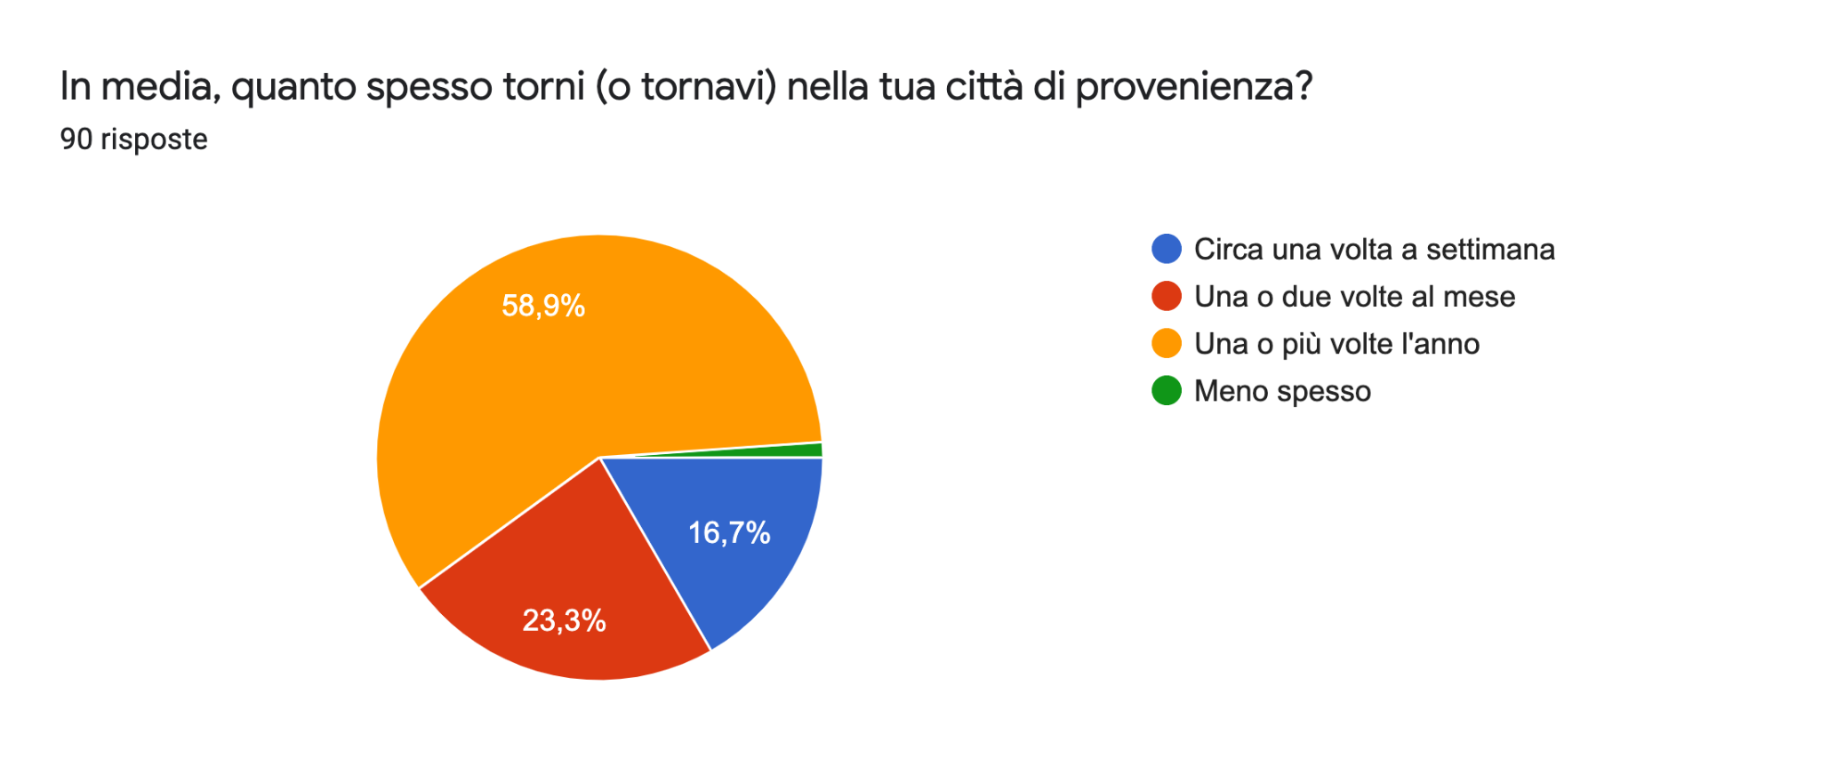
Aspetti demografici

Slide 18
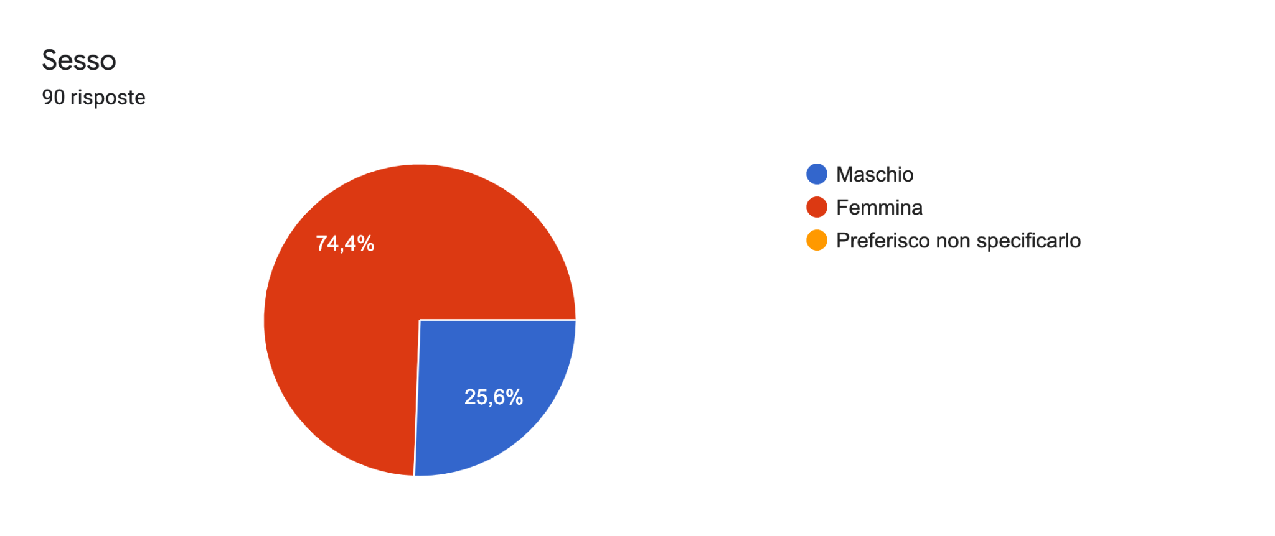
Aspetti demografici

Slide 19
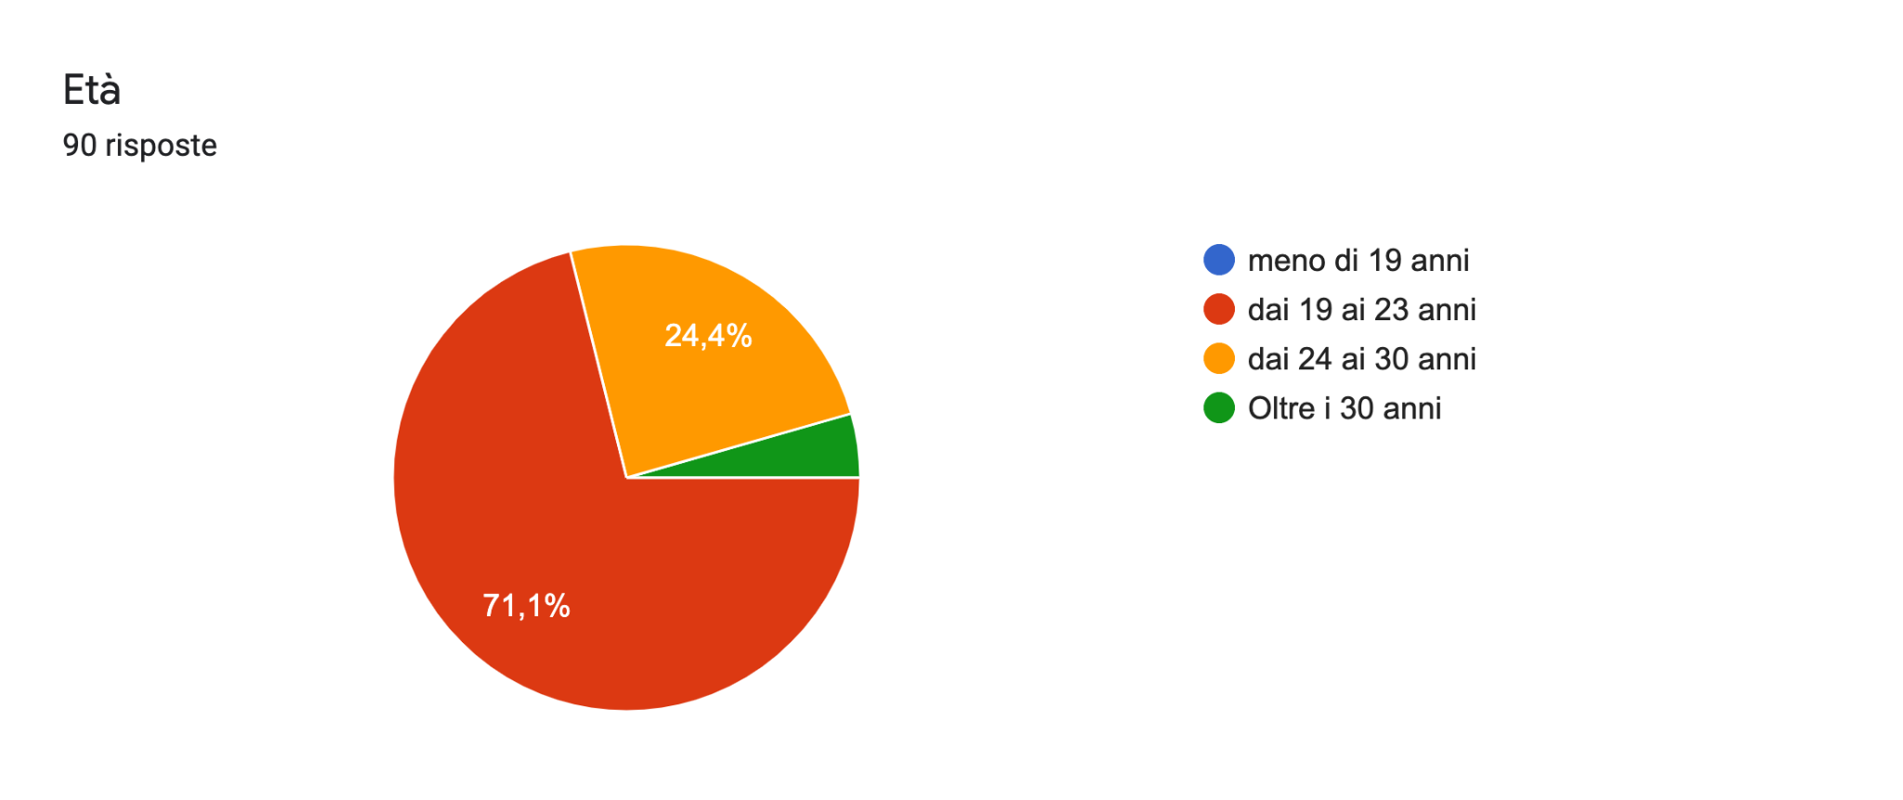
Aspetti demografici

Slide 20
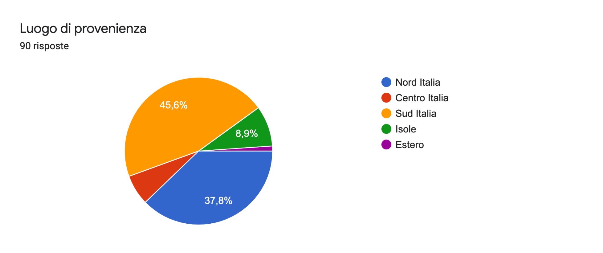
Aspetti demografici

Slide 21
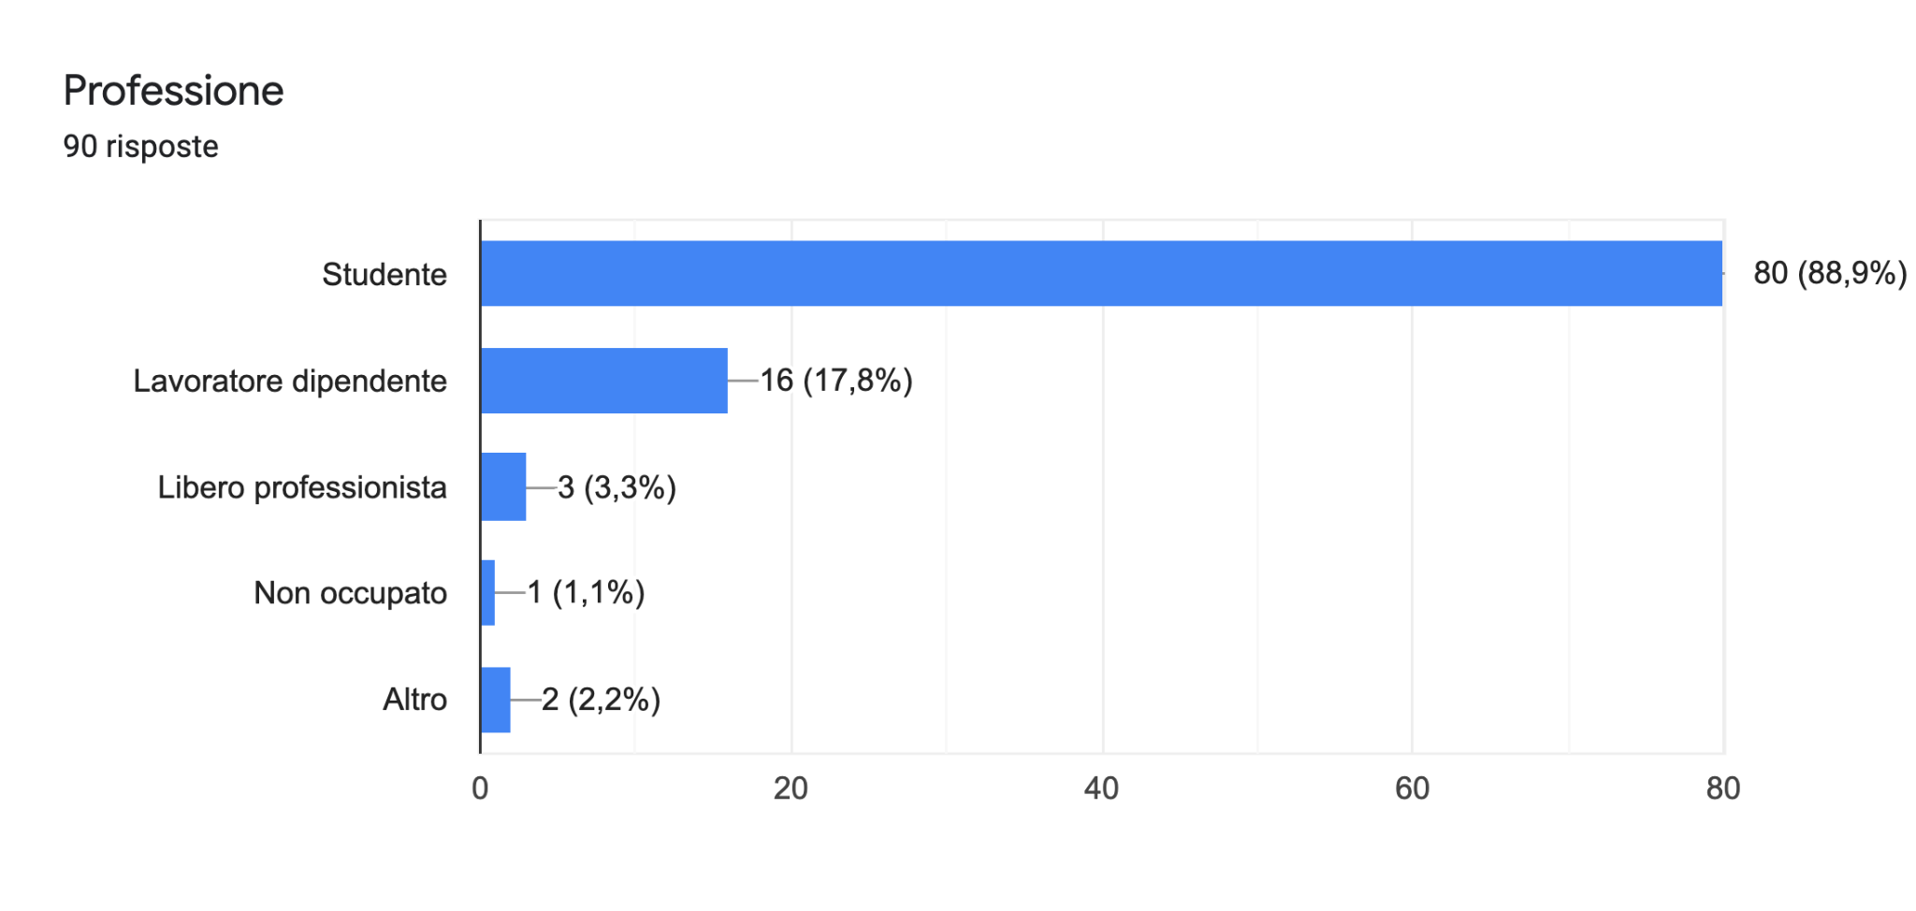
Aspetti demografici

Slide 22
Questionario utenti fuori sede:
prima di iniziare

Slide 23
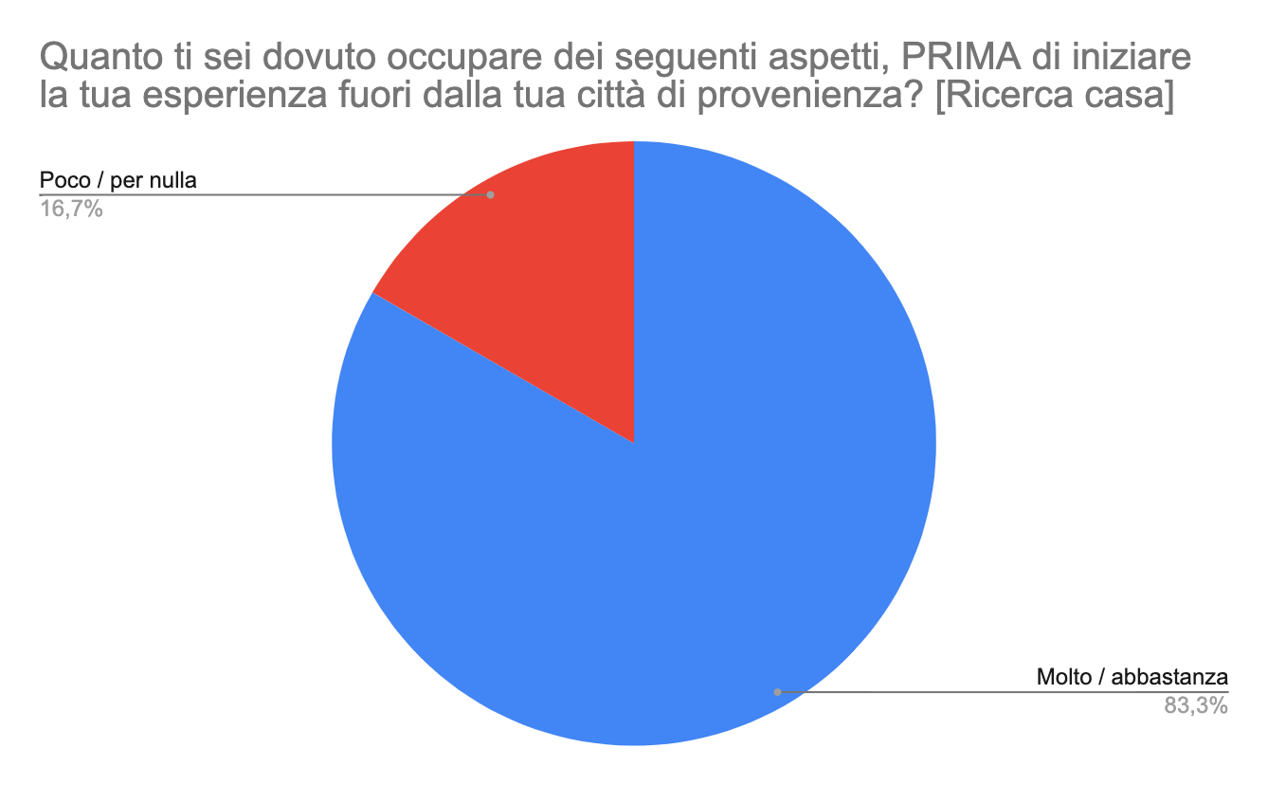
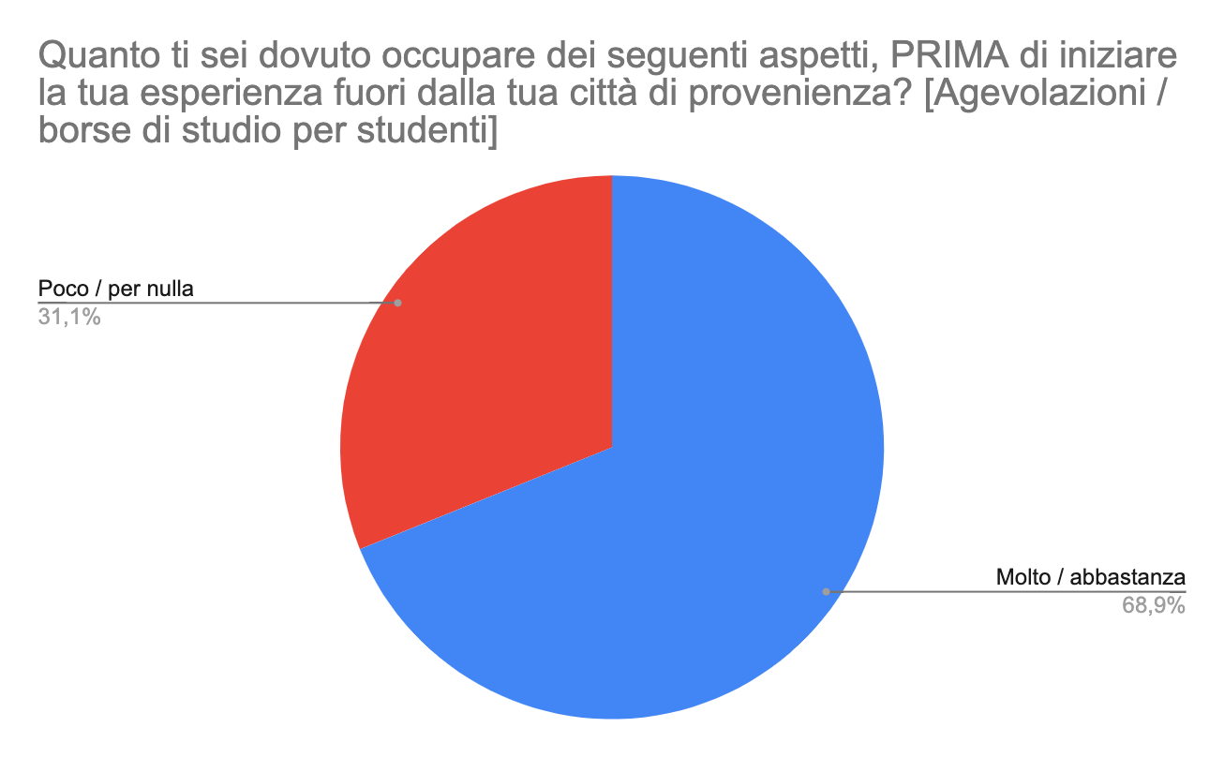
Prima di iniziare

Slide 24
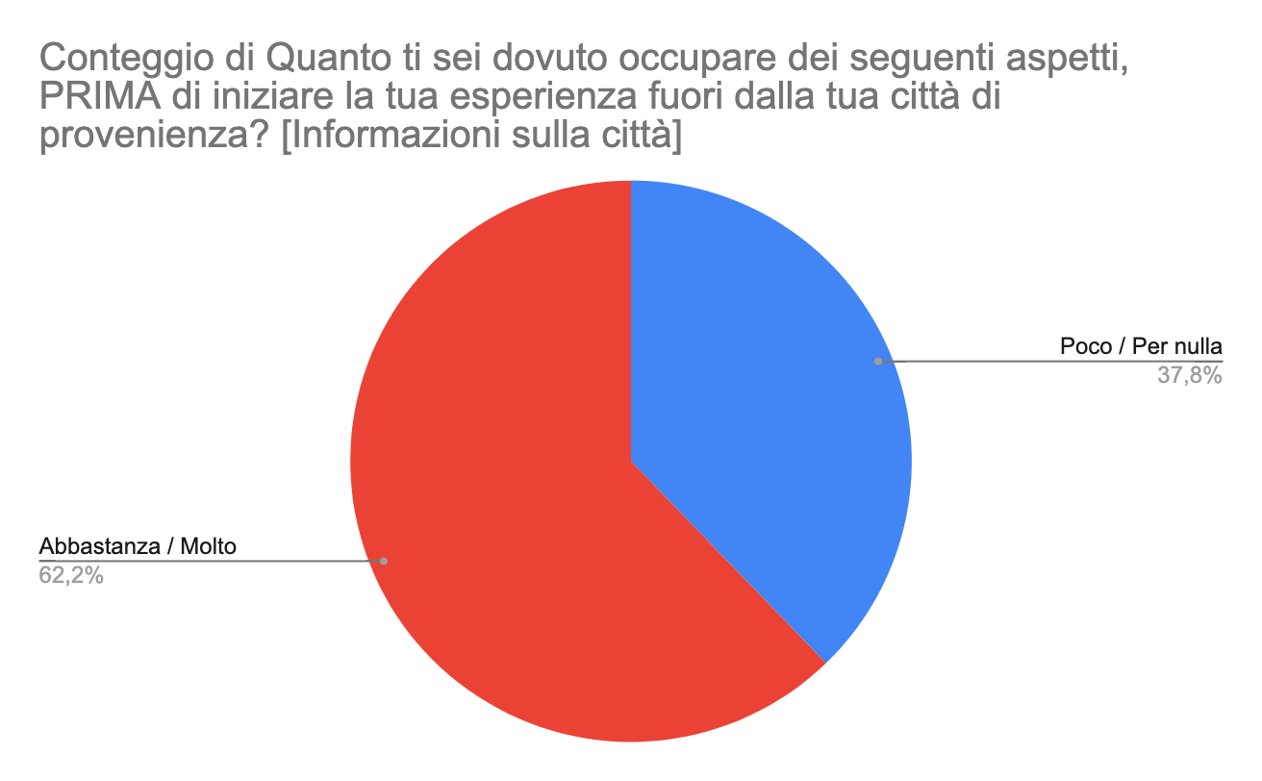
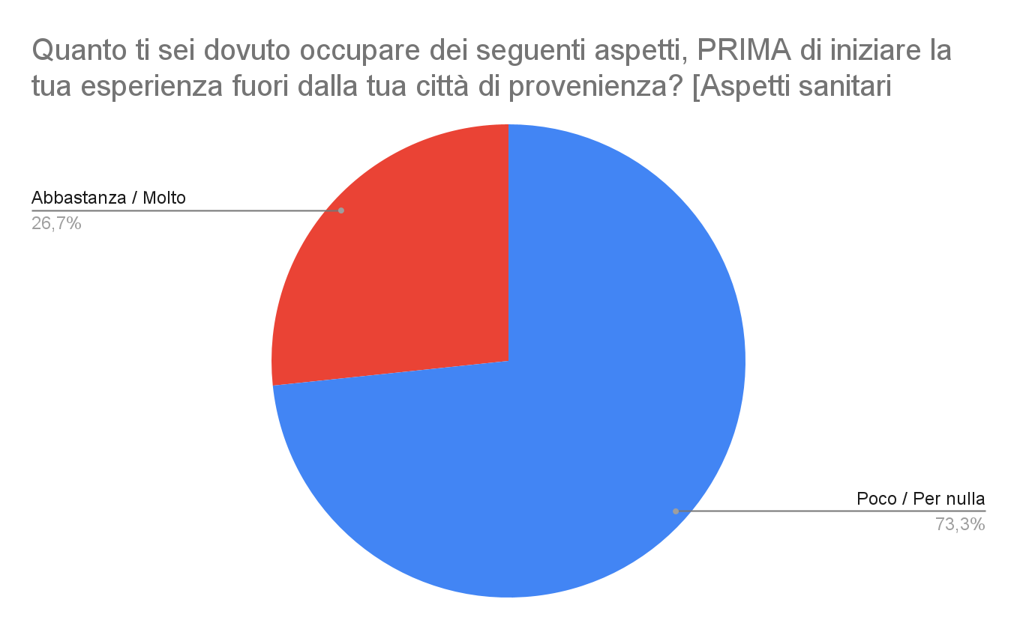
Prima di iniziare

Slide 25
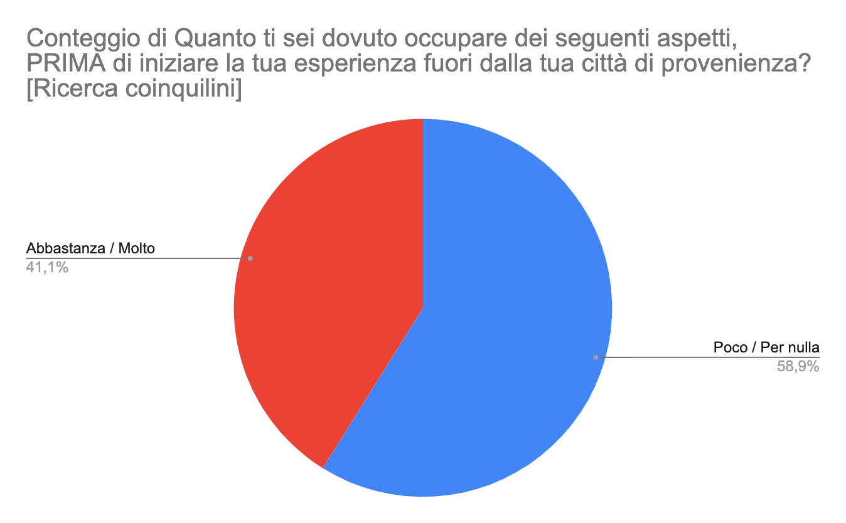
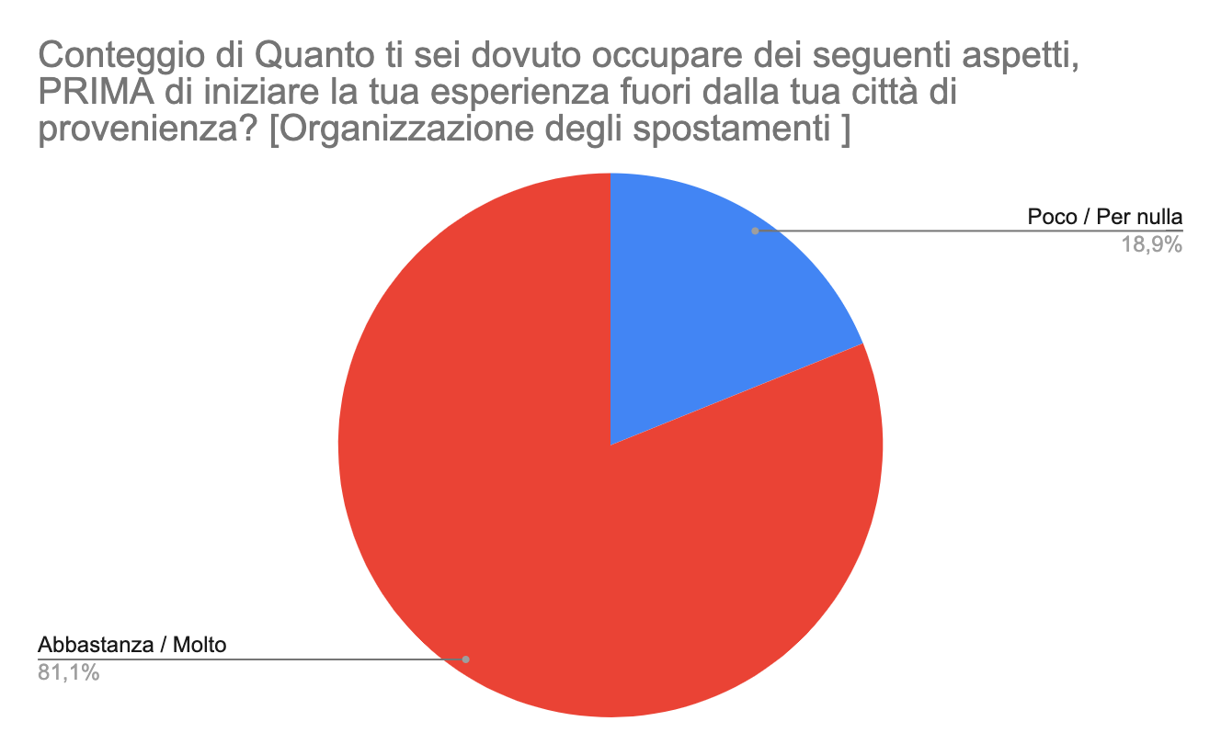
Prima di iniziare

Slide 26
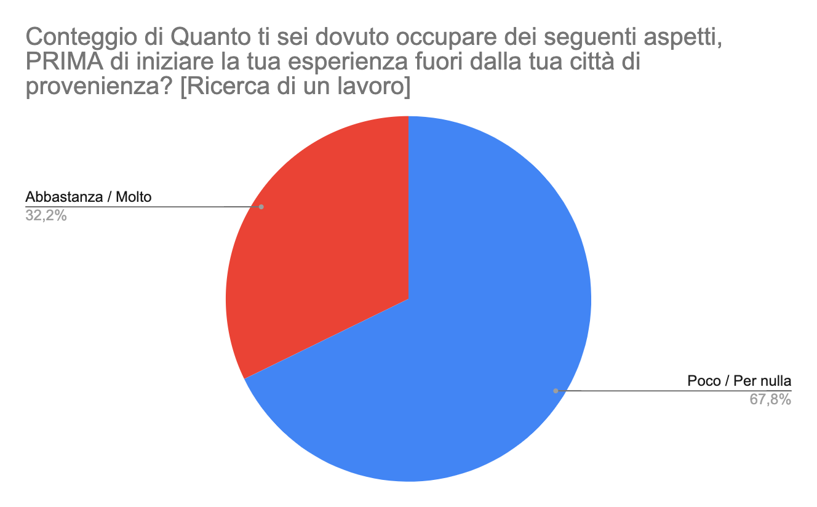
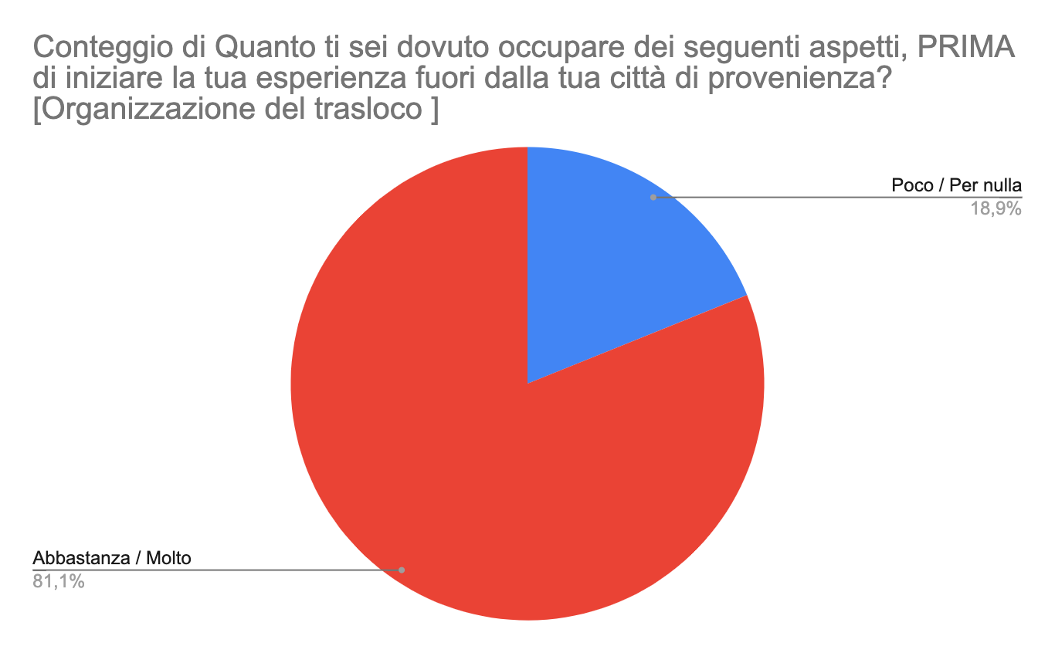
Prima di iniziare

Slide 27
Prima di iniziare: principali aspetti presi in considerazione
Ricerca casa (85,6%)
Organizzazione trasloco (81,1%)
Agevolazioni / borse di studio (71,1%)
Organizzazione spostamenti (62,2%)
Informazioni sulla città (62,2%)
Ricerca coinquilini (41,1%)
Ricerca lavoro (32,2%)
Aspetti sanitari (26,7%)

Slide 28
Altri aspetti
Ricerca residenza universitaria, passare le selezioni per università a numero programmato
Fornire tutta la documentazione necessaria per essere ammessa in residenza universitaria
Documento di residenza
Immatricolazione e richiesta borsa di studio
Caparra, visita alle case dispendiosa
Tasse universitarie
Immatricolazione, contratto d’affitto, intestazione bollette…
Immatricolazione in università

Slide 29
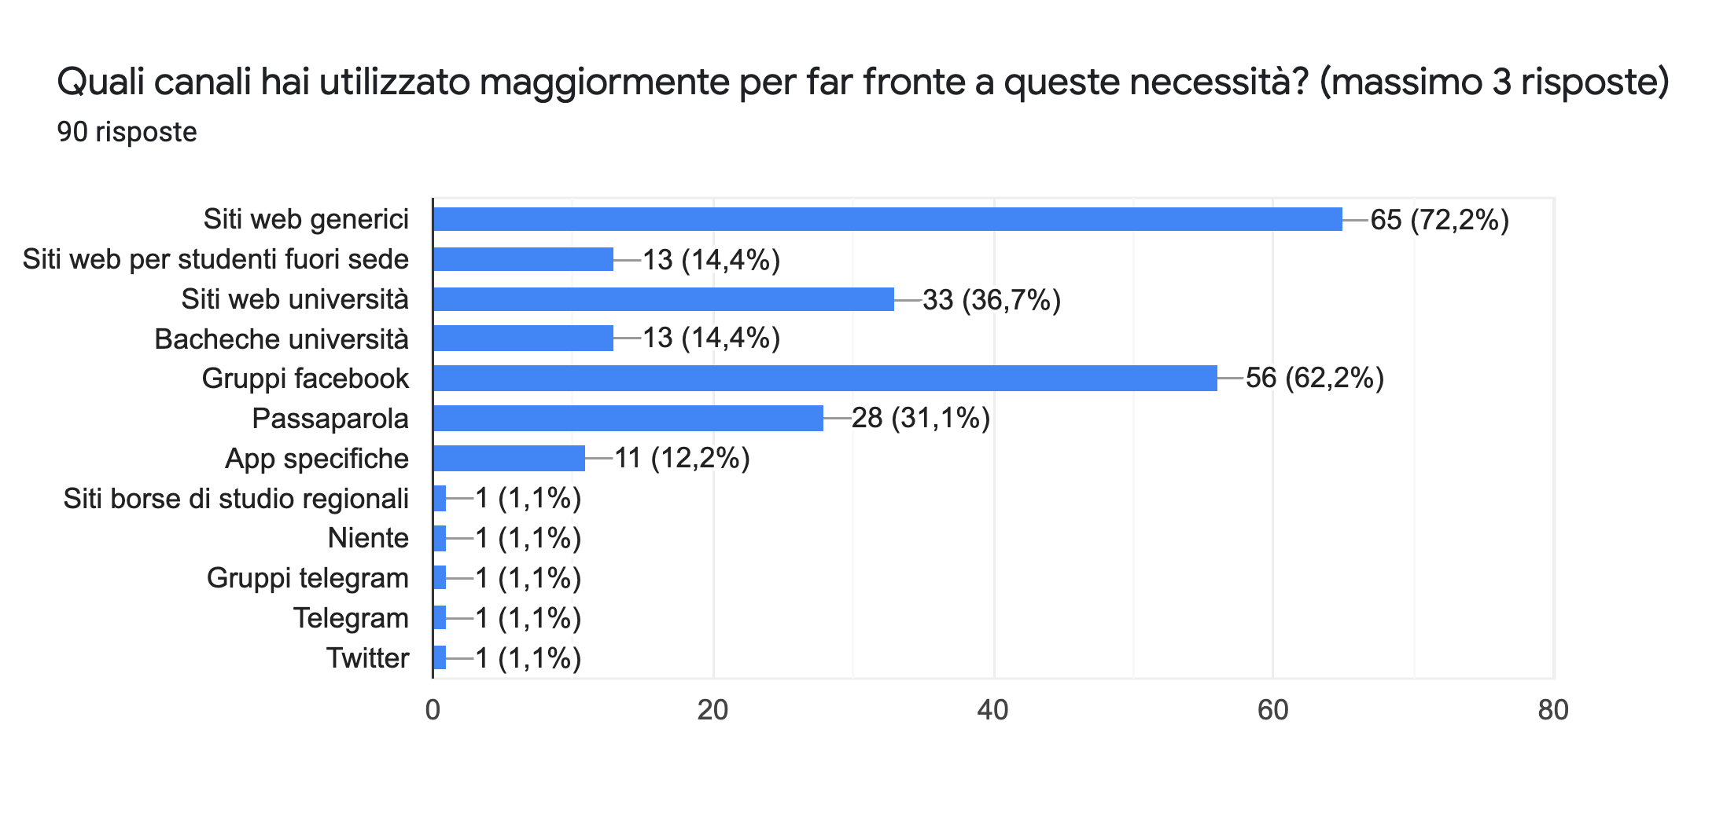
Canali

Slide 30
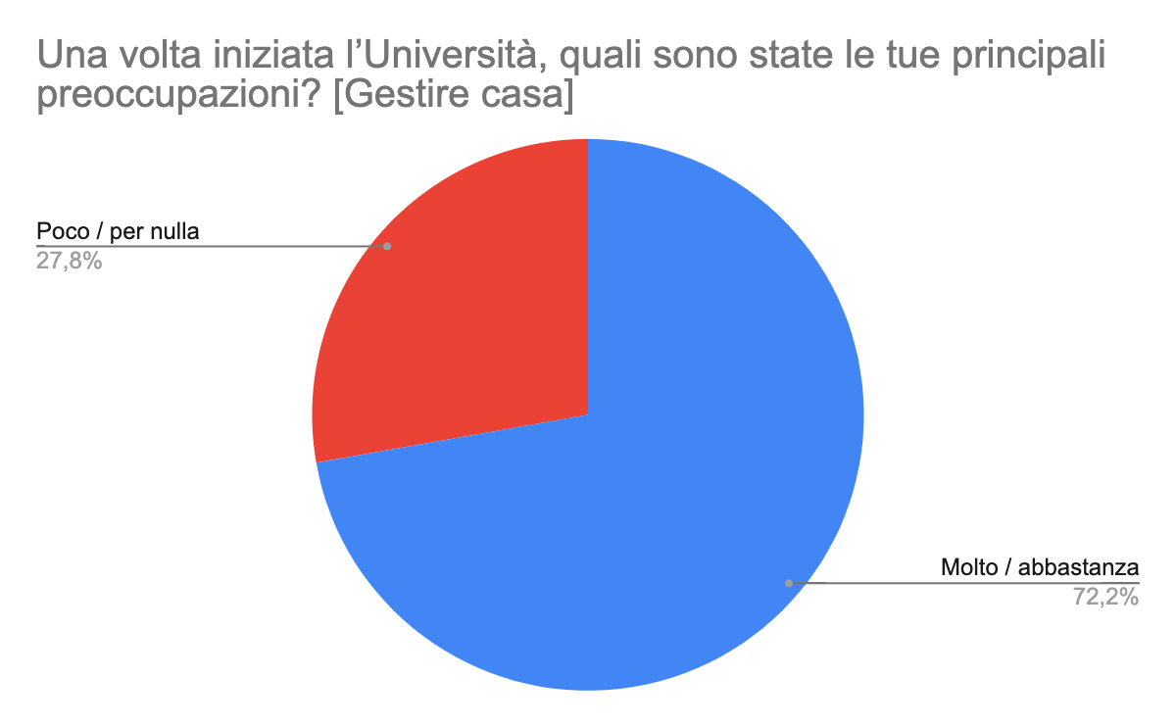
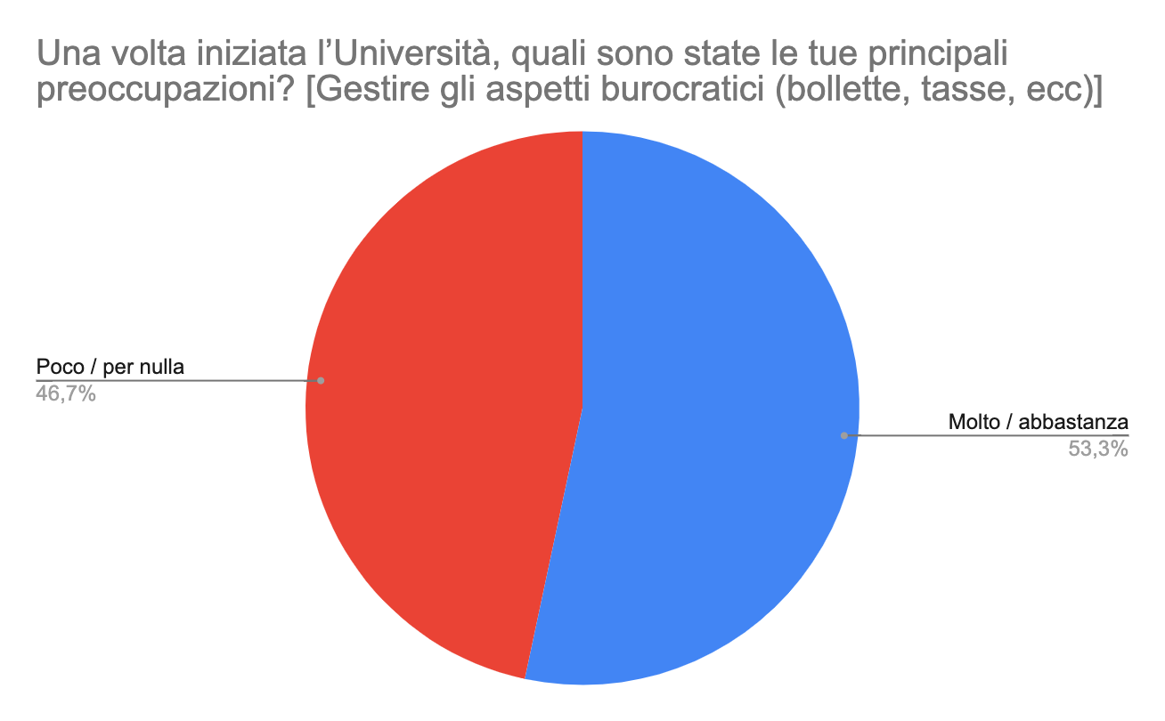
Aspetti pratici

Slide 31
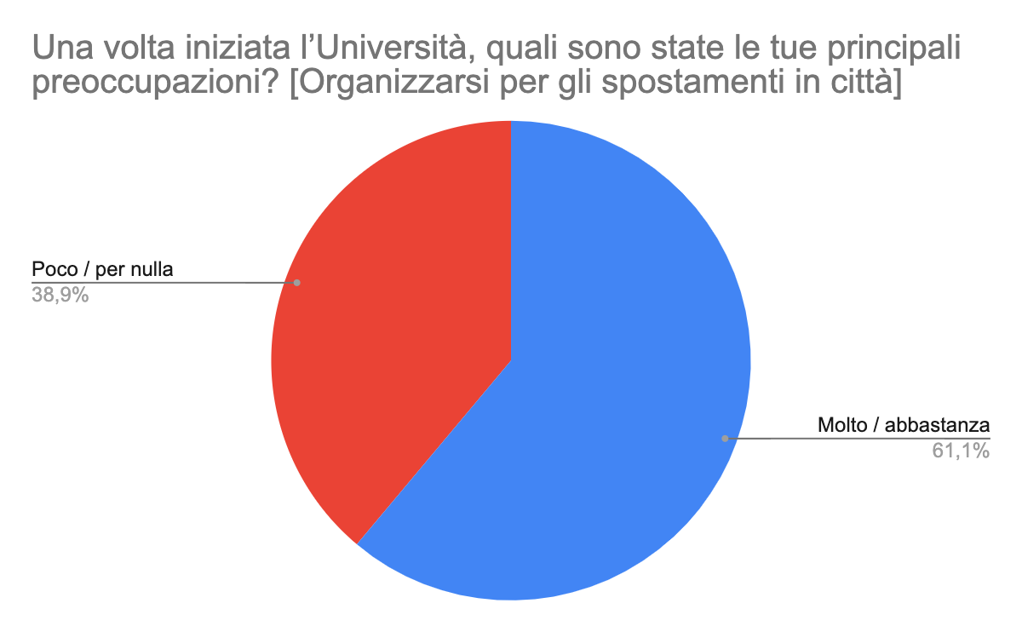
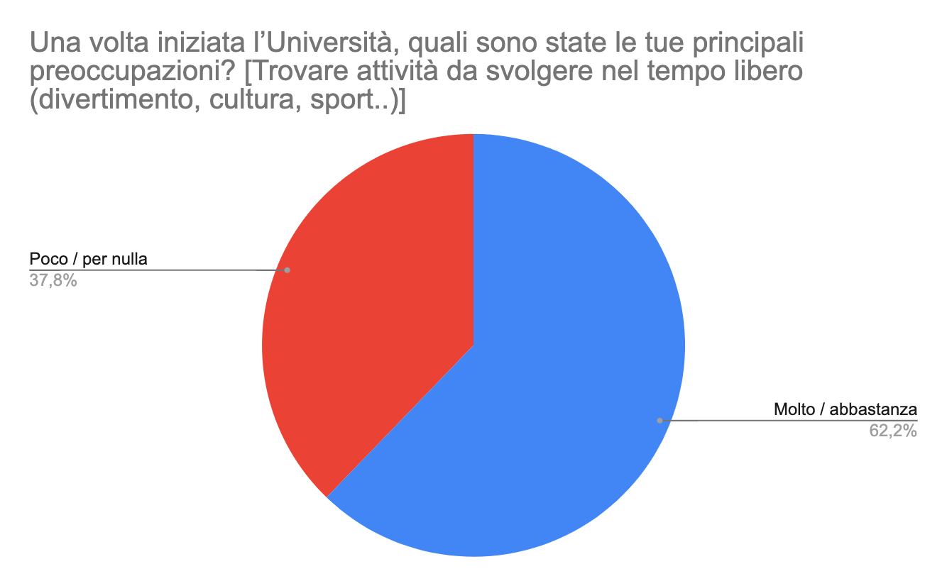
Aspetti pratici

Slide 32
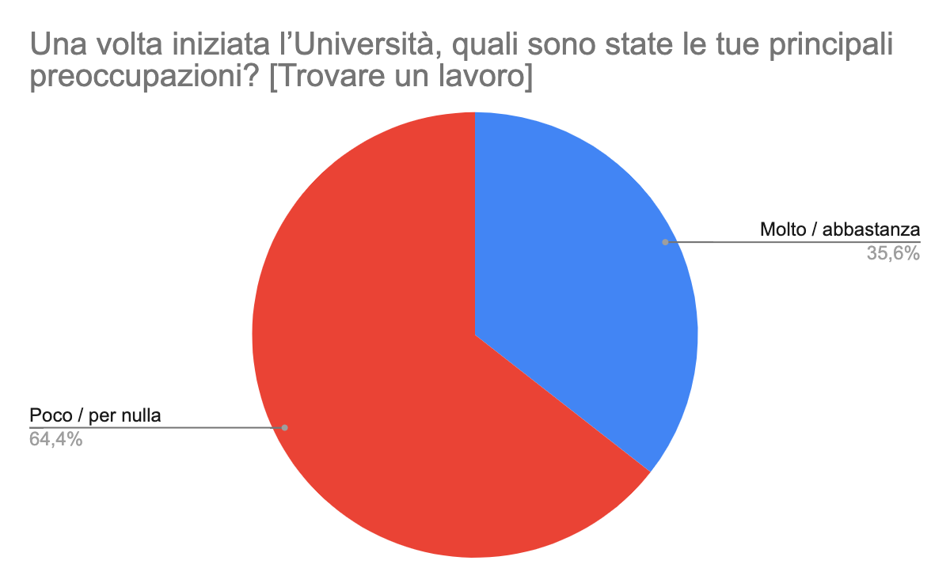
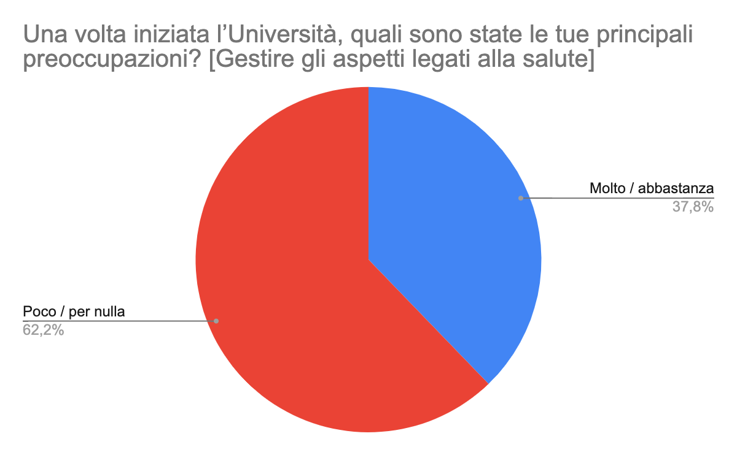
Aspetti pratici

Slide 33
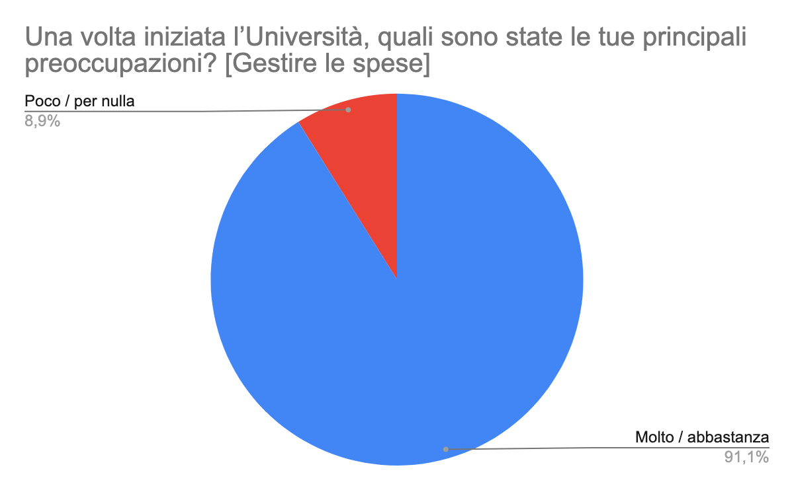
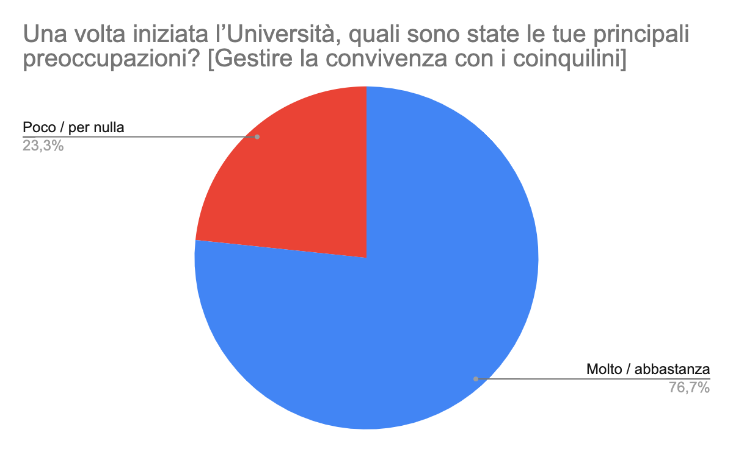
Aspetti pratici

Slide 34
Aspetti pratici
Gestire spese (91,1%)
Convivenza con i coinquilini (76,7%)
Gestire casa (72,2%)
Tempo libero (62,2%)
Spostamenti in città (61,1%)
Aspetti burocratici (bollette, tasse, ecc) (53,3%)
Salute (37,8%)
Lavoro (35,8%)

Slide 35
Altri aspetti pratici
Organizzazione studio/faccende/lavoro
Riuscire a mantenere la borsa di studio, conoscere meglio il livello di sicurezza delle zone della città, sapere dove sono i supermercati vicino casa, posti meno cari in cui mangiare/divertirsi/fare sport, vedere se c'erano agevolazioni per studenti universitari
Cosa mangiare tutti i giorni
Dad gestita male
Coinquilini poco ordinati e puliti.
Gli spostamenti perchè soffro di osteoporosi e non posso muovermi da sola.
Come organizzarsi senza alcun aiuto durante l'emergenza covid
Gestione conciliazione programma universitario e ritorno a casa “perdendo” il meno tempo possibile
Sostenere i costi folli di trenitalia

Slide 36
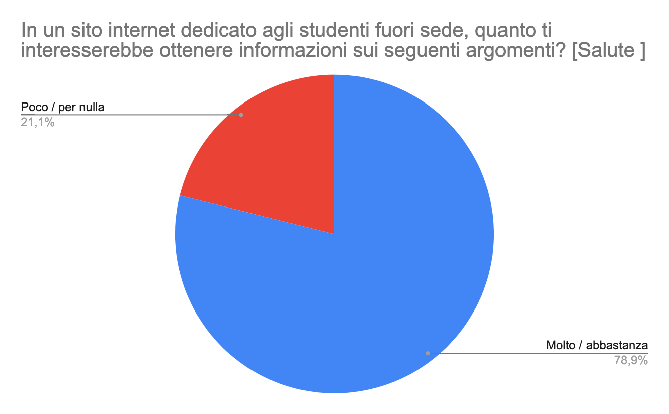
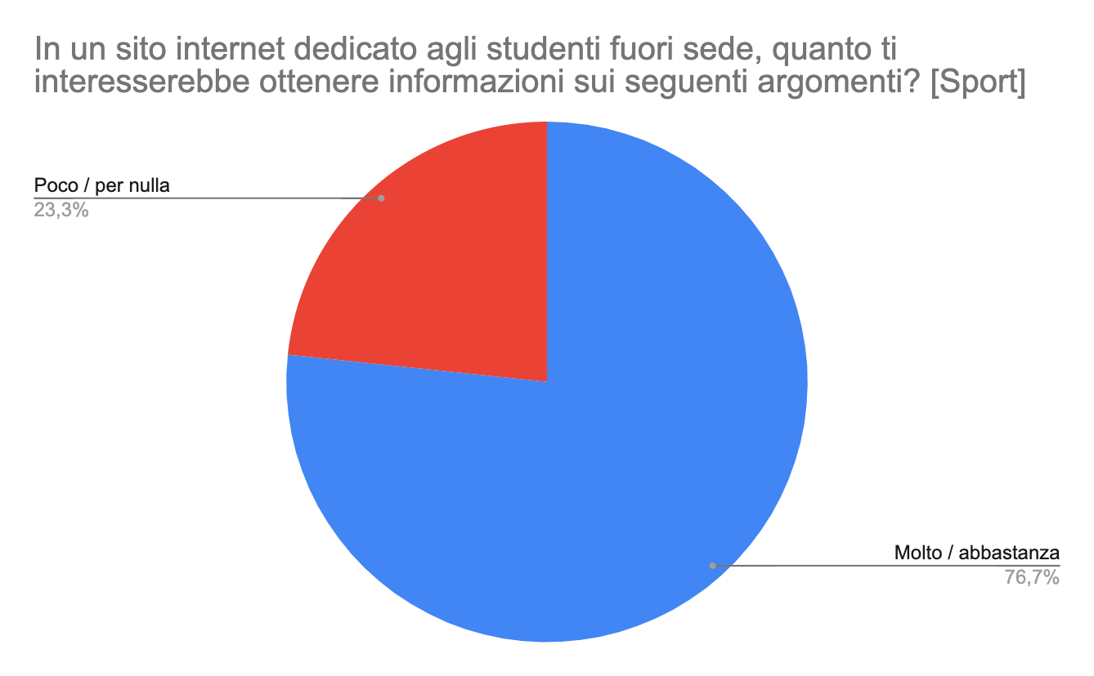
Argomenti

Slide 37
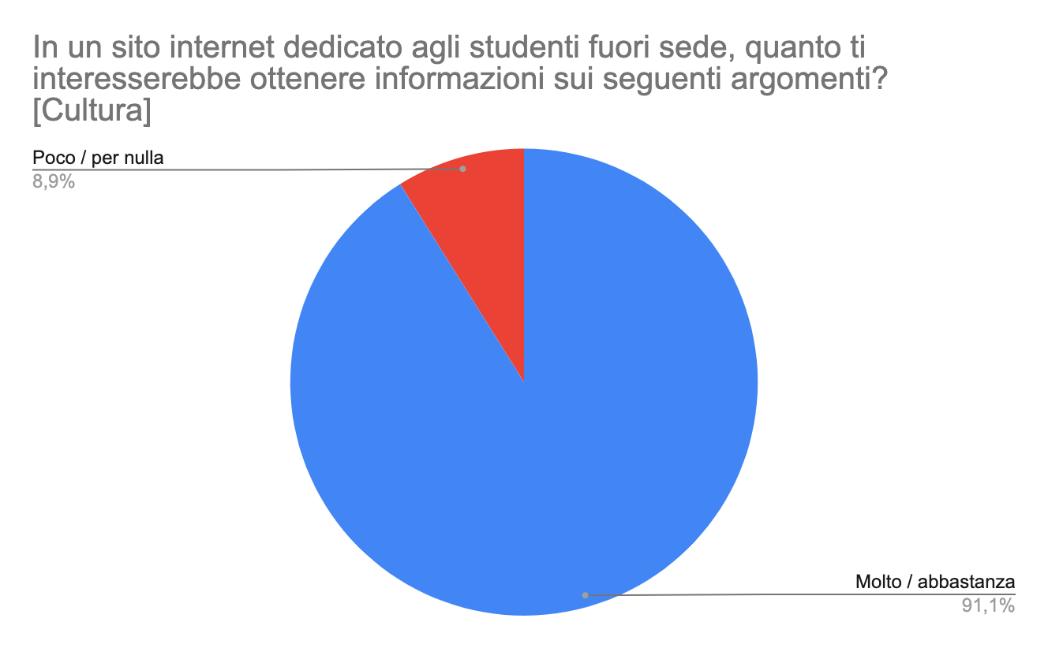
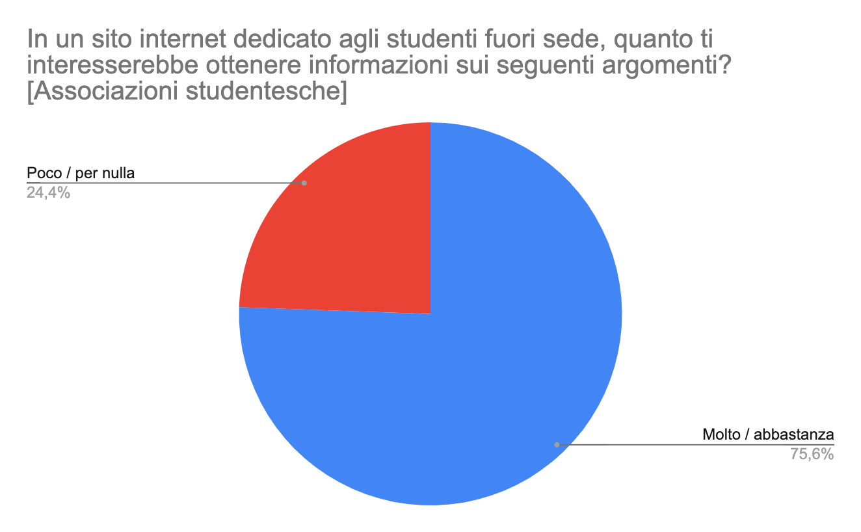
Argomenti

Slide 38
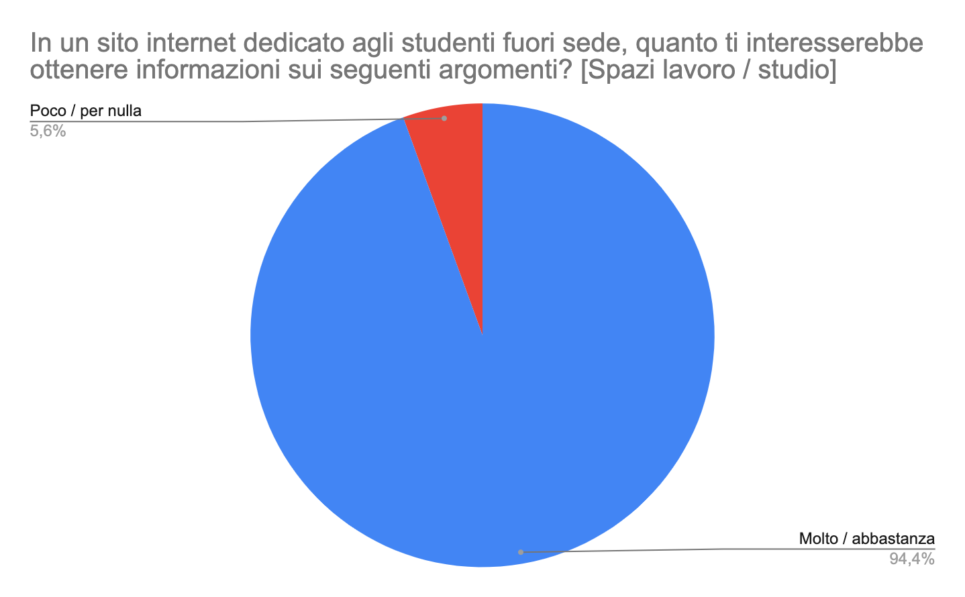
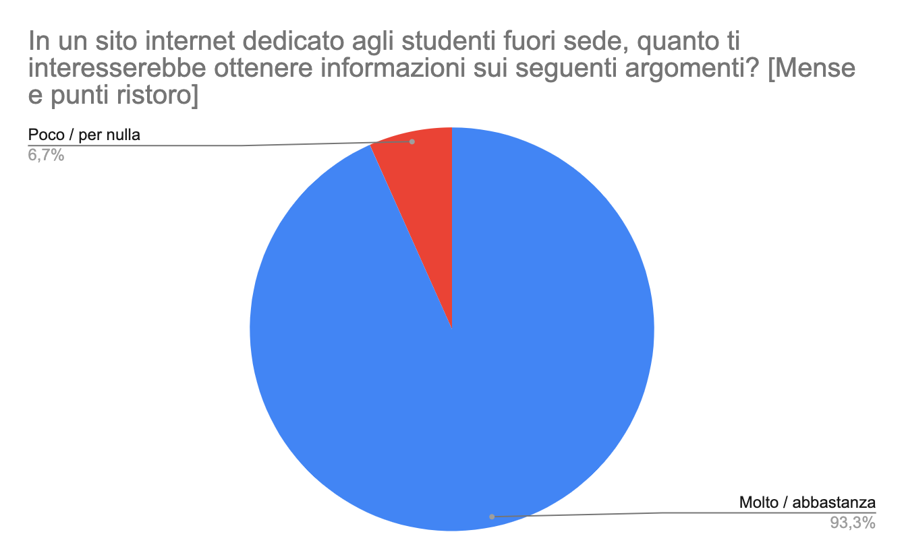
Argomenti

Slide 39

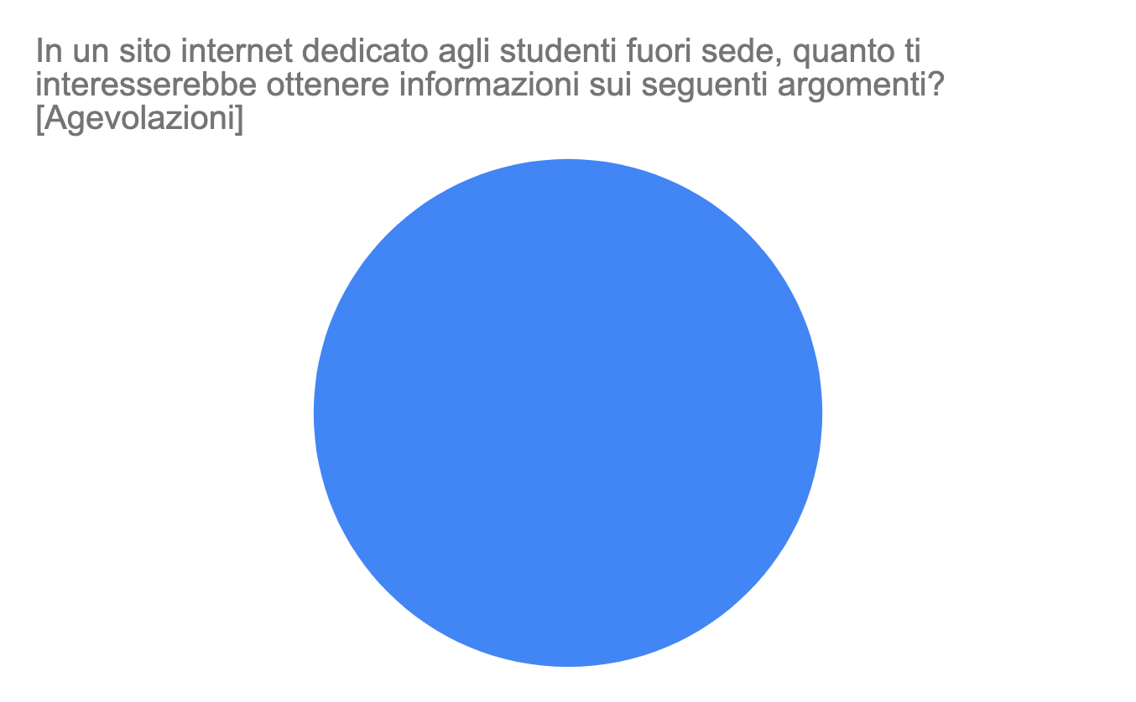
Argomenti

Slide 40
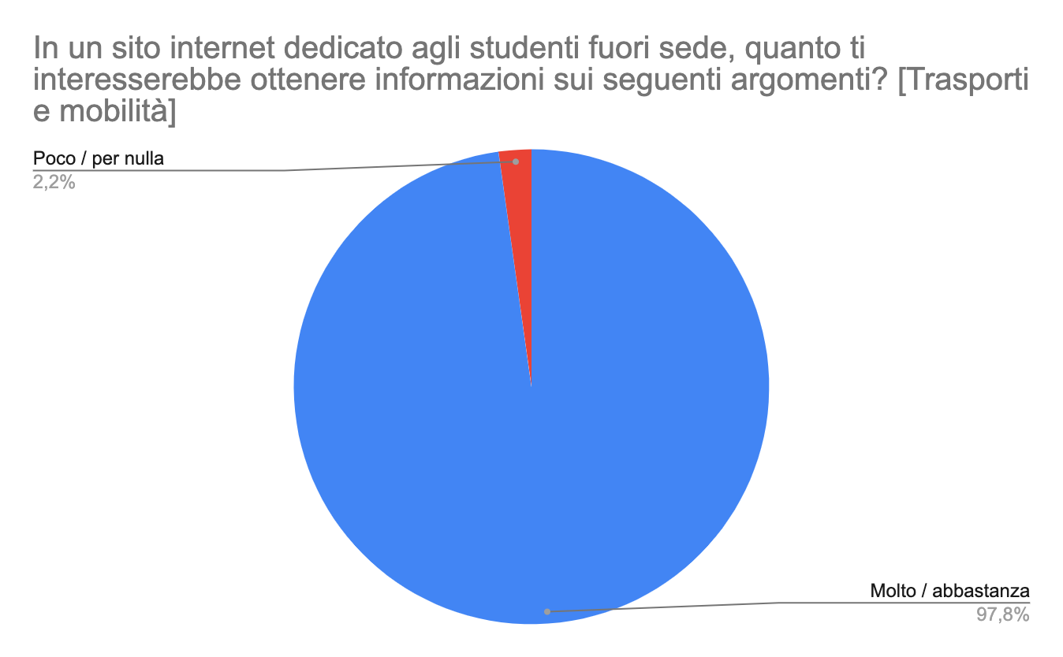
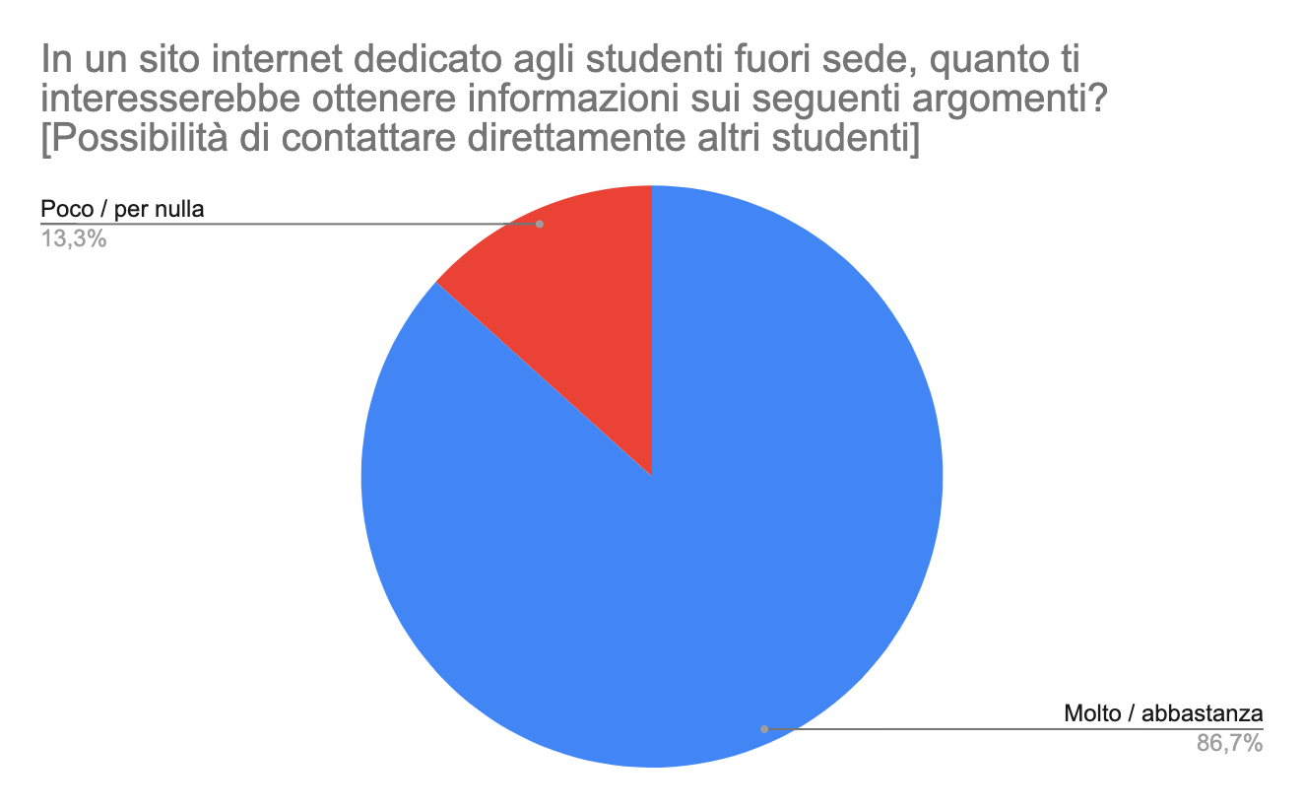
Argomenti

Slide 41
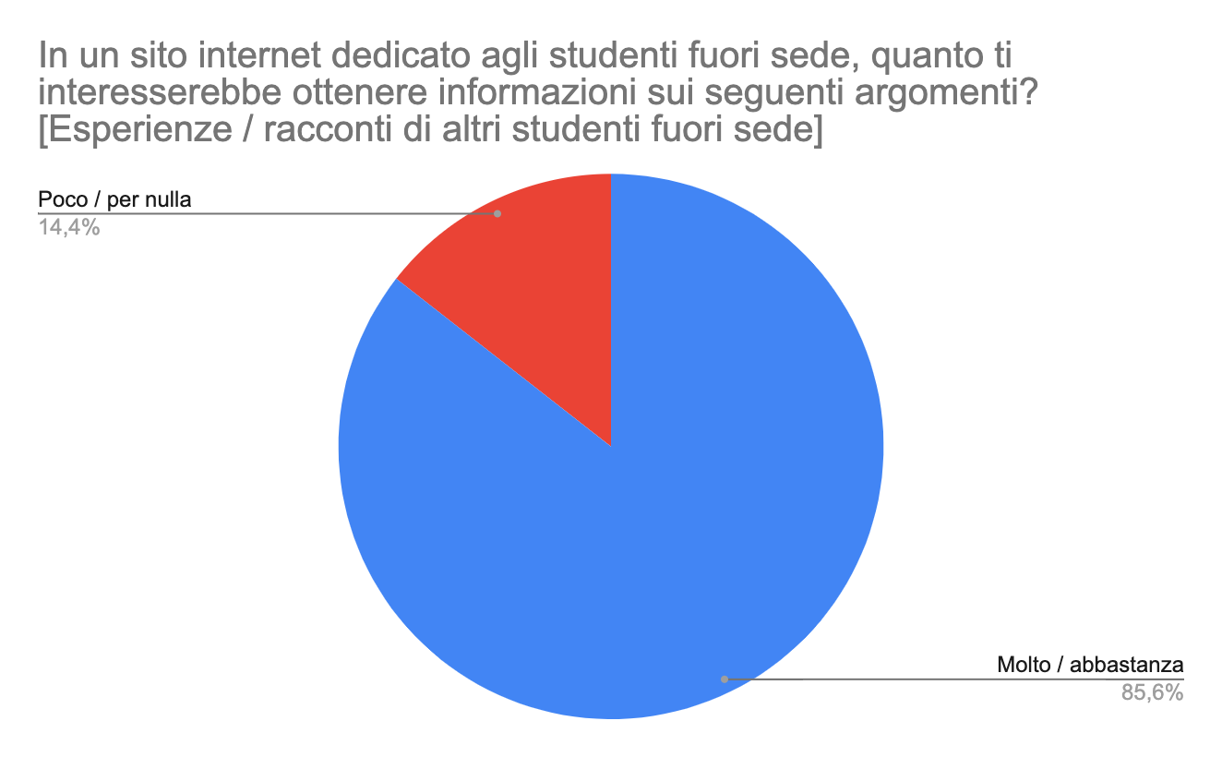
Argomenti

Slide 42
Argomenti desiderati
Agevolazioni (100%)
Trasporti e mobilità (97,8%)
Spazi lavoro e studio (96,4%)
Mense e punti ristoro (93,3%)
Alloggi e residenze (93,3%)
Cultura (91,1%)
Contatti diretti con altri studenti (86,7%)
Esperienze /racconti di altri fuori sede (85,6%)
Salute (78,3%)
Sport (76,7%)
Associazioni studentesche (75,6%)

Slide 43
Altri argomenti
Informazioni sui professori
Le strade da evitare se non si vuole finire derubati. Le vie più conosciute per essere famose per rapine a chi non abita di li. Le vie più sicure per tornare a casa la notte se si è solo o no.
Informazioni chiare sulla burocrazia e non incomprensibili
Punti di ritrovo
Recensioni (consigli) sui libri di testo dei quali solitamente vi viene posta una scelta autonoma su quale seguire, per quanto riguarda i corsi facoltativi per cui vi ci si ritrova in concomitanza con studenti di vari anni
Tipe single

Slide 44
Altre informazioni / suggerimenti
No, ma se fate quest'app siete dei geni
Utilizzare al meglio le nuove tecnologie del terzo millennio
Sondaggio molto vago. Mi da l'impressione di un'idea che parte da un semplice "Facciamo un sito per studenti fuori sede" ma senza la ben che minima idea su cosa mettere. Per il momento non mi ha suscito grande interesse e non lo trovo per nulla utile. Ma è solo l'impressione iniziale.
Sezione dedicata alla raccolta di materiale didattico permanente di libero accesso ed integrabile/aggiornabile

Slide 45

Figma

Slide 46
Editing in Figma

Slide 47
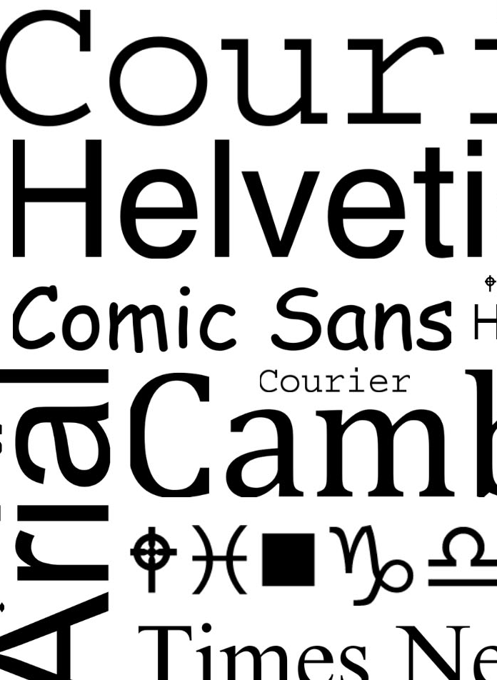
Stili: testo e colore
Per aggiungere uno stile di testo seleziono il testo, clicco sui 4 pallini vicino a Text, poi clicco su + e creo il nuovo stile.
Per modificare lo stile clicco sul nome dello stile, quindi sull’icona di edit e modifico lo stile.
Stesso procedimento per il colore: seleziono la figura, clicco sui quattro pallini vicino a “fill” clicco su + per aggiungere il nuovo stile

Slide 48

Auto layout
Molto utile per elementi quali paragrafi di testo che sotto hanno altri paragrafi o bottoni.
Per farlo: creo rettangolo e dentro il testo. Seleziono entrambi: SHIFT + A
Oppure utilizzo le proprietà del frame auto layout

Slide 49
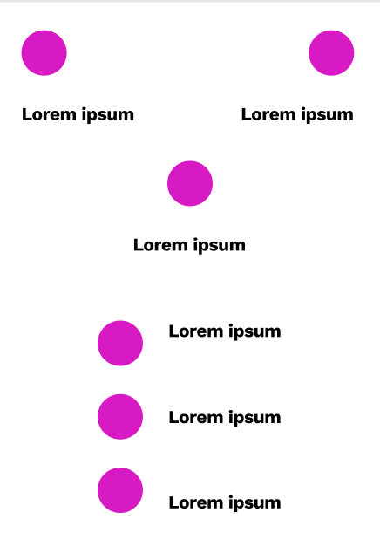

Allineamento
Utile per allineare elementi diversi tra di loro.
Viene utilizzato moltissimo per i menu o per le combinazioni di immagini, titoli, paragrafi.

Slide 50
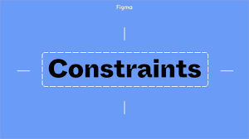
Constraint
I constraint sono utilizzati per definire come i livelli si devono comportare quando i loro frame vengono ridimensionati.
Questo aiuta a controllare come il design appare su differenti dimensioni di schermi e dispositivi.
Di default ad ogni livello vengono applicati i constraint top e left.

Slide 51
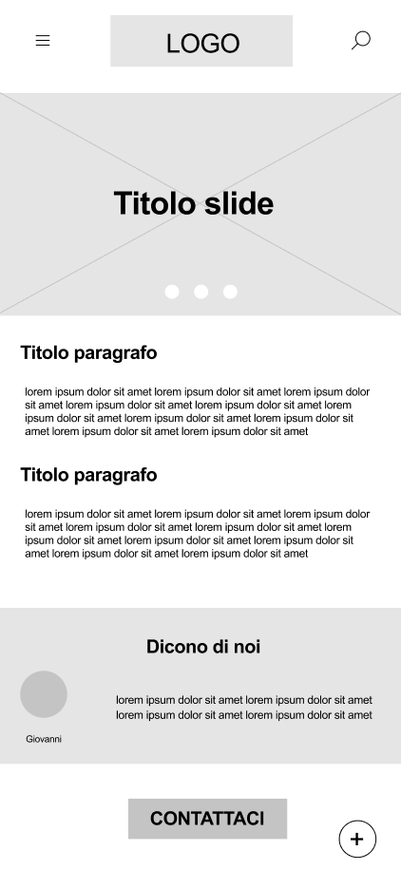
Esercizio
Realizzate il wireframe che vedete qui a destra utilizzando le funzionalità viste insieme: stili, auto layout, allineamento, constraints, ecc…

